Slide 1
LOS 10 ARBOLES CON FLORACIONES “TOP TEN “ DE LOS JARDINES SEVILLANOS.-A
Selección de textos y fotografías por
JOSE ELIAS BONELLS

Slide 2
ERYTHRINAS.-Erythrina crista-galli
Erythrina crista-galli, llamado comúnmente ceibo, seibo o bucaré también se conoce con otros nombres como árbol del coral, flor de coral, pico de gallo, gallito, sananduva.
El ceibo o seibo es el árbol y la flor nacional de Argentina y Uruguay.
Es un árbol de la subfamilia Faboideae originario de Sudamérica, donde se encuentra en el noreste y centroeste de Argentina, al este de Bolivia y sur de Brasil, gran parte de Paraguay, y casi todo Uruguay.

Slide 3
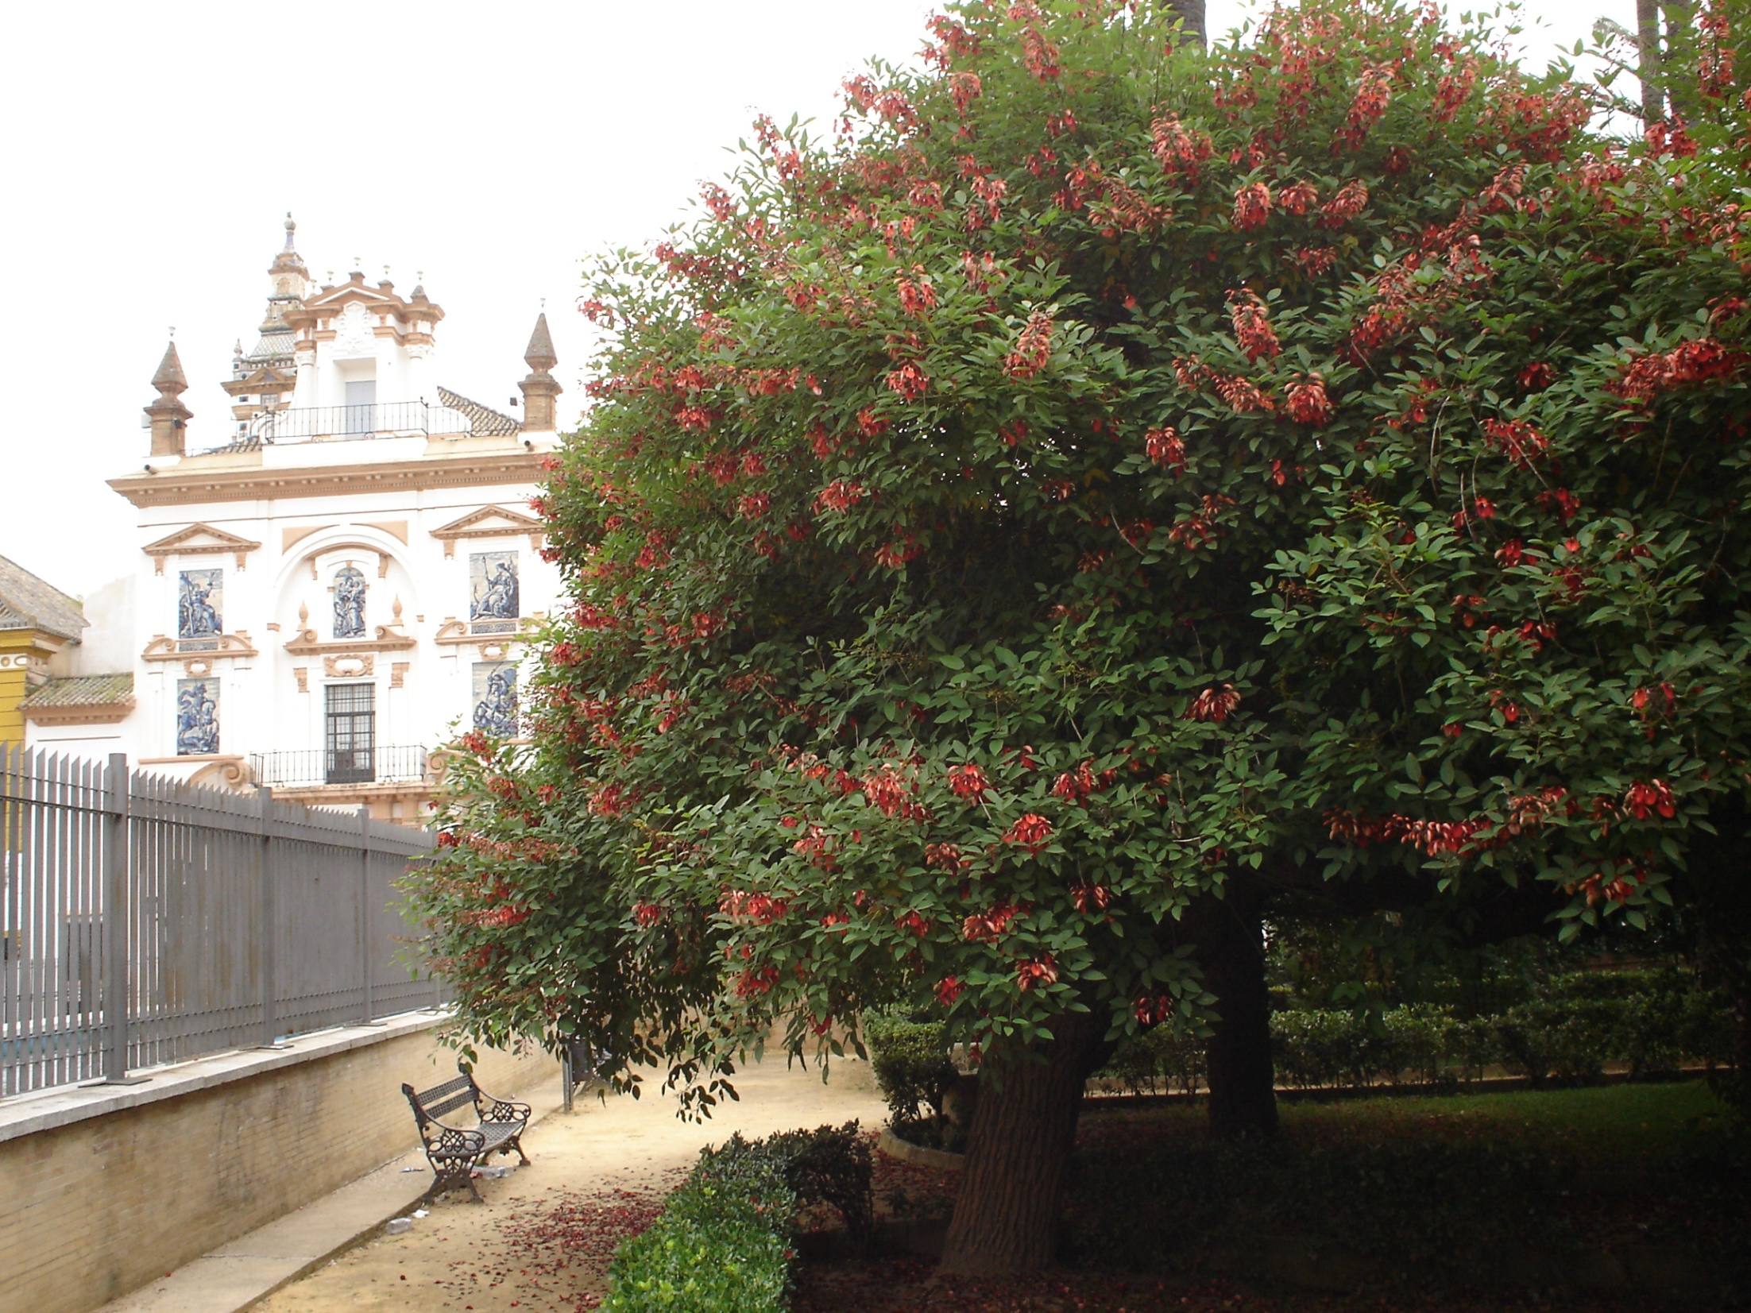
Notes:
Erythrina crista galli

Slide 4
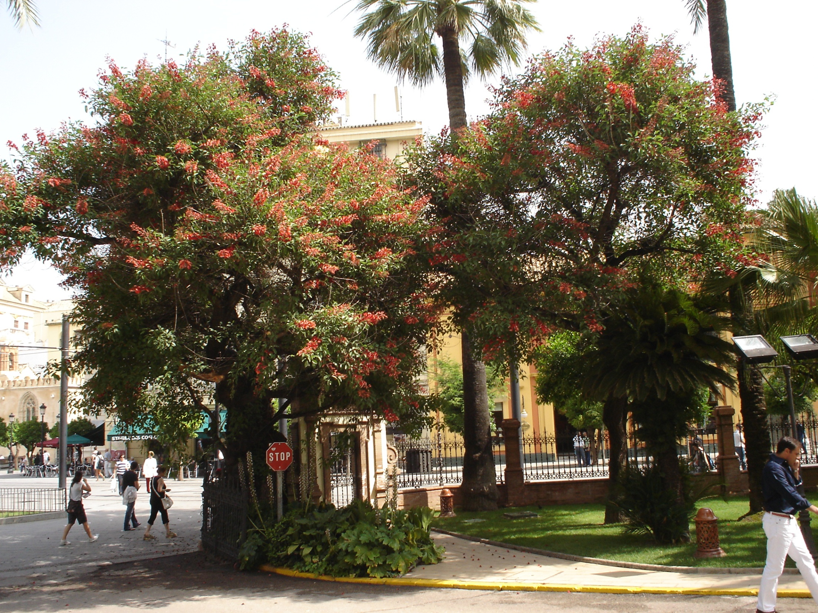
Notes:
Erythrina crista galli en Hotel Alfonso XII

Slide 5
Es un árbol de porte mediano, con un diámetro de fuste que puede superar el metro, y alturas de entre 5 a 10 m, llegando raramente hasta los 20 m. Su raíz es pivotante, con nudosidades producidas por bacterias nitrificantes que viven en simbiosis, facilitando a ésta la absorción del nitrógeno que fijan y de la cual toman las sustancias orgánicas que elabora.
El tallo es leñoso, tortuoso, irregular, de ramas con espinas que forman una capa sin forma definida y mueren tras la floración. Las flores, dispuestas en inflorescencia arracimadas, son pentámeras, completas y de simetría bilateral. Su color es rojo. Las plantas florecen de junio hasta julio. El cáliz es gamosépalo, como un pequeño dedal de color rojo.

Slide 6
Forma con la corola un perianto donde sépalos y pétalos son de color semejante, pero de forma distinta.
Su borde se caracteriza por el color marrón que le da aspecto de marchito.
La corola, semejante a la de Phaseolus vulgaris, es amariposada, pero se diferencia de ésta en que el estandarte, que es el pétalo más grande, se dispone en la parte inferior.
Los pétalos llamados alas, son muy pequeños y están prácticamente escondidos dentro del cáliz. Los otros dos pétalos se sueldan a veces parcialmente y forman la quilla o carena, sirviendo de protección a los órganos de reproducción.

Slide 7
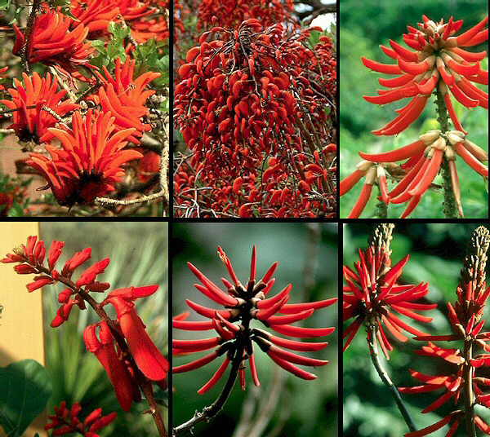

Slide 8
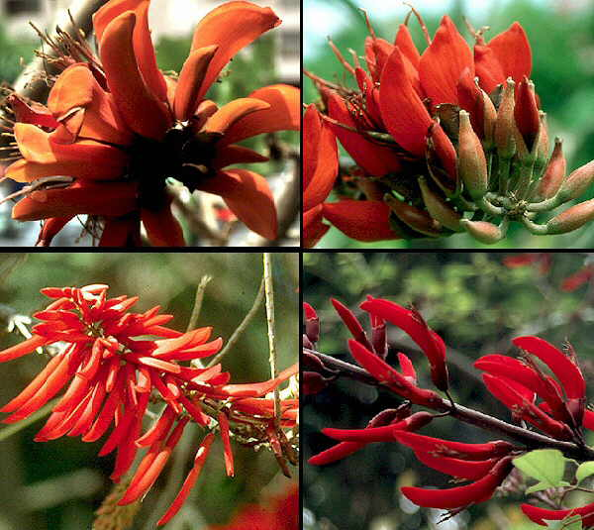
Notes:
Erythrina

Slide 9
El androceo consta de 10 estambres, uno libre y nueve unidos por sus filamentos (androceo gamostémono).
El gineceo, unicarpelar, está entre los estambres soldados, a la manera de un cuchillo en su vaina. El fruto es una legumbre monocárpica, seca, de hasta 20 cm de longitud, de color pardo oscuro. Las semillas, de forma cilíndrica, se disponen espaciadamente en el interior de la vaina.
Su color es castaño.
El embrión que contienen posee cotiledones hipogeos, que al germinar quedan debajo de la tierra.

Slide 10
Usos
Se usa como planta medicinal y ornamental. Resulta atractiva para las aves.
Tiene madera débil y porosa, poco duradera; utilizándose en tallas y molduras. Peso específico de 0,2 g/cm³.
Es apta para producción de pastas celulósicas. Es melífera. Se cultiva en países tropicales y subtropicales para uso ornamental.
Su corteza se emplea como astringente en baños de asiento y baños de vapor para dolores reumáticos. Contiene el alcaloide eritrina con propiedades narcóticas y sedativas. En Argentina el casco del bombo legüero se hace preferentemente de ceibo.

Slide 11
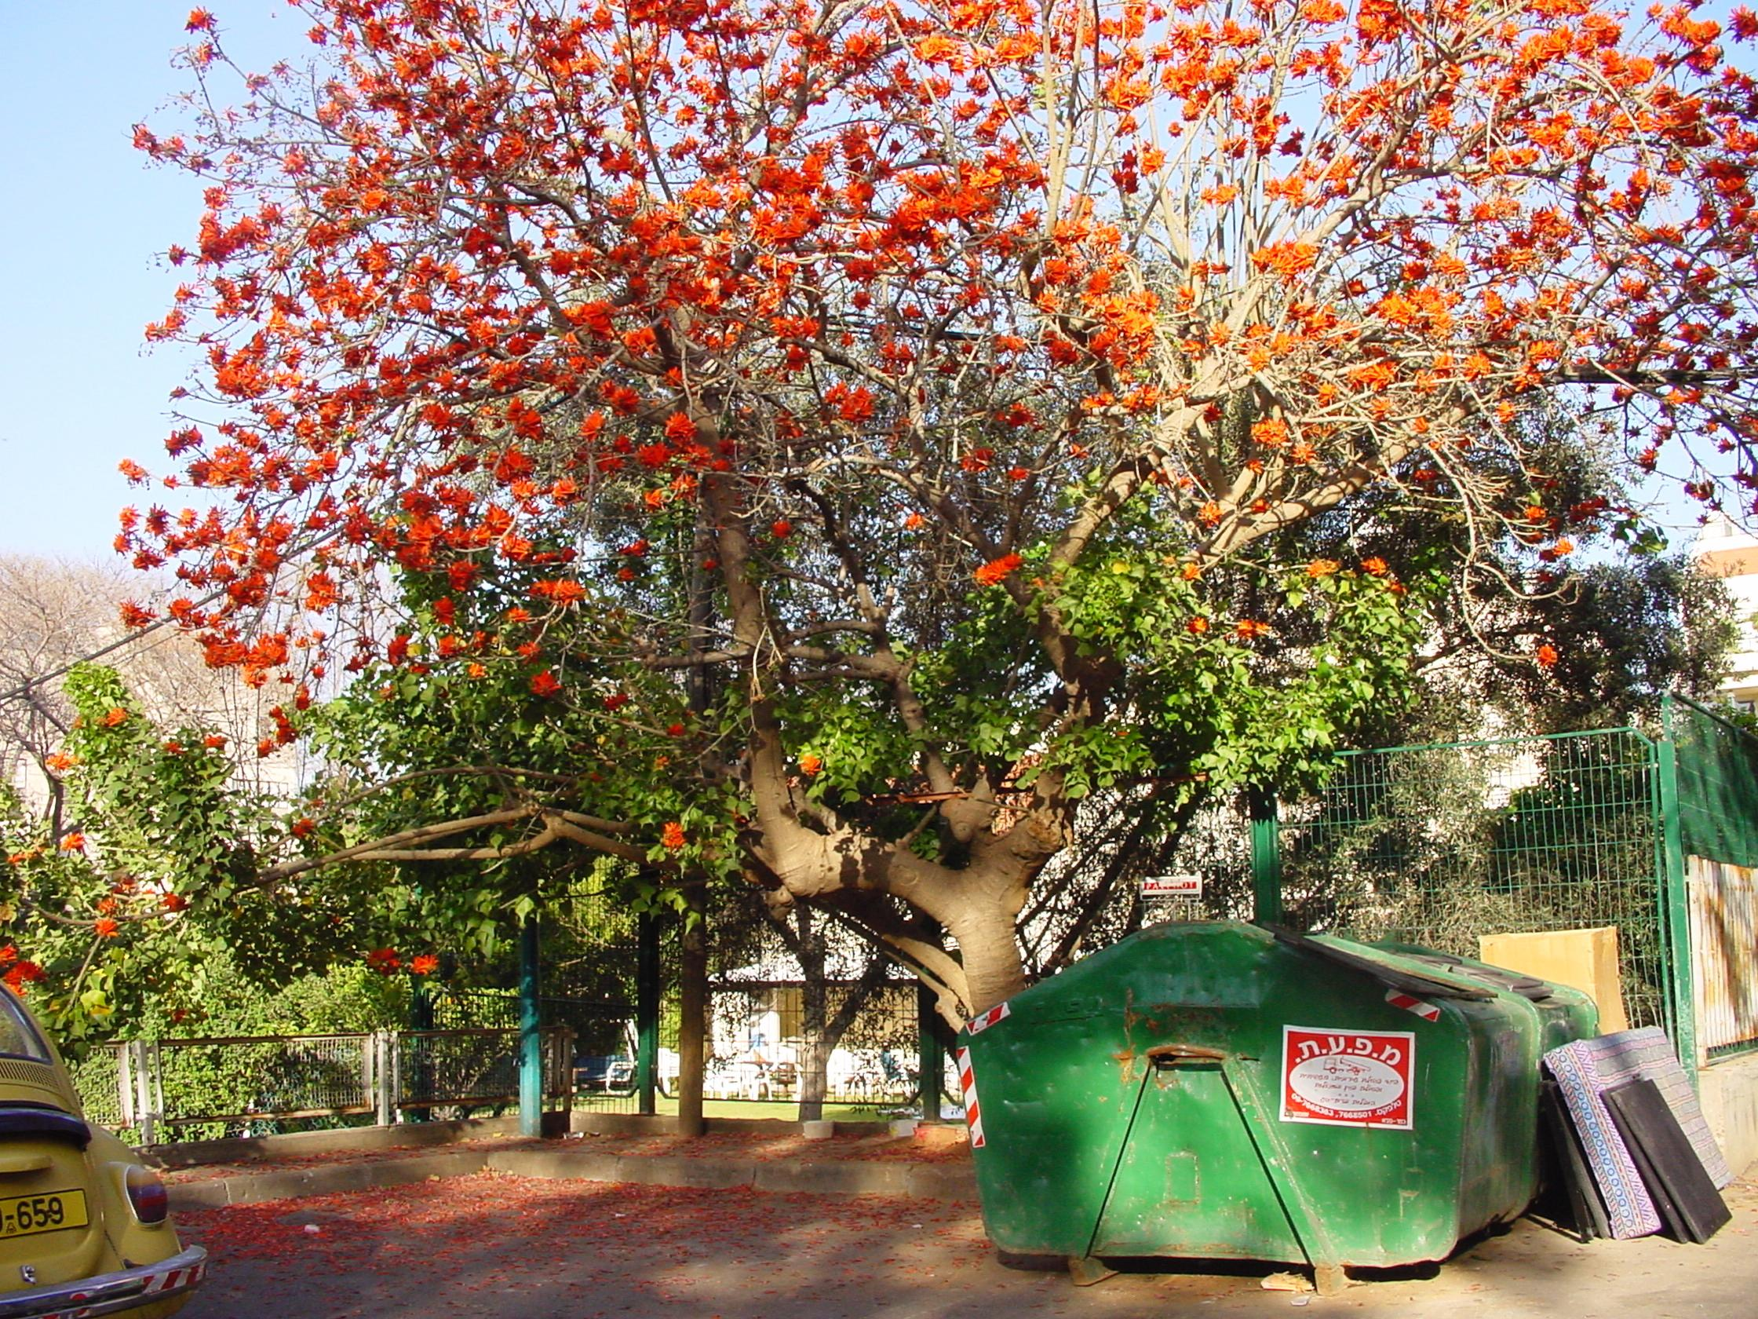
Notes:
Erythrina speciosa

Slide 12
Ecología
Se halla en lugares bajos inundables, y a lo largo de los cursos de agua del Chaco y de la Región Oriental. No habita el bosque alto ni los sitios secos sin inundaciones.
Tolera muy bien suelos saturados de agua; las semillas son transportadas por el agua germinando en sitios tales como bancos de arena, en donde ayudan a estabilizar la tierra y a formar islas nuevas. .
Erythrina crista-galli fue descrita por Carlos Linneo y publicado en Mantissa Plantarum 1: 99–100. 1767
Erythrina: nombre genérico que proviene del griego ερυθρος erythros = "rojo".
crista galli: epíteto latino que significa, "cresta de gallo".

Slide 13
Cuidados de la planta Erythrina crista-galli o Árbol del coral
El nombre Erythrina procede de la palabra griega Erythros=rojo. El género Erythrina pertenece a la familia de la Leguminosas e incluye unas 100 especies originarias de zonas tropicales de todo el mundo. La especie Erythrina crista-galli es nativa de Brasil.
Otras especies del género son: Erythrina crista-galli, Erythrina fulgens, Erythrina bildwillii, Erythrina caffra, Erythrina corallodendron, Erythrina pulcherrima, Erythrina lysistemon, Erythrina speciosa, Erythrina herbacea.
Vulgarmente se conoce como Ceibo, Árbol del coral, Flor de coral, Pico de gallo, Colorín, Pito o Madre brava.

Slide 14
La exposición será soleada (orientación sur) y las temperaturas no pueden ser muy frías. Es conveniente proteger su base durante el invierno. No toleran los vientos constantes como por ejemplo junto al mar. Se puede cultivar en maceta.
Al Árbol del coral le basta con un suelo a base de tierra de jardín con un poco de arcilla que retenga el agua. En caso de trasplante debe realizarse después del peligro de heladas.
No debemos regar excesivamente, sólo para mantener el suelo un poco húmedo. En primavera abonaremos con estiércol y de marzo a julio cada 15 días con fertilizante mineral.

Slide 15
Podar en primavera las ramas y tallos secos producidos por el frio.
En caso de humedad excesiva puede ser atacado por la araña roja.
Podemos multiplicar el Ceibo con semillas en primavera, por esquejes en abril o por división de mata en primavera y otoño.

Slide 16
Erythrina caffra
Erythrina caffra, es un árbol nativo del sudeste de África, el cual es cultivado y ha sido introducido en la India.
Es el árbol oficial de Los Ángeles, California Estados Unidos.
Descripción
Es un árbol que alcanza de 3,5 a 7.18 m de altura; con las ramas con espinas. Se encuentra en los bosques costeros hasta una altura de 200 metros en Sudáfrica.
Taxonomía
Erythrina caffra fue descrita por Carl Peter Thunberg y publicado en Prodromus Plantarum Capensium, . . . 121. 1800.

Slide 17
Taxonomía
Erythrina caffra fue descrita por Carl Peter Thunberg y publicado en Prodromus Plantarum Capensium, . . 121. 1800.
Etimología
Erythrina: nombre genérico que proviene del griego (erythros) = "rojo", en referencia al color rojo intenso de las flores de algunas especies representativas. caffra: epíteto geográfico que significa "de África".
Sinonimia
Erythrina constantiana Micheli
Erythrina fissa C.Presl
Erythrina insignis Tod.
Erythrina viarum Tod.

Slide 18
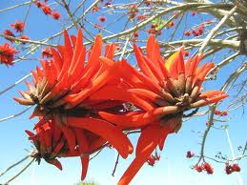
Notes:
Erythrina caffra

Slide 19
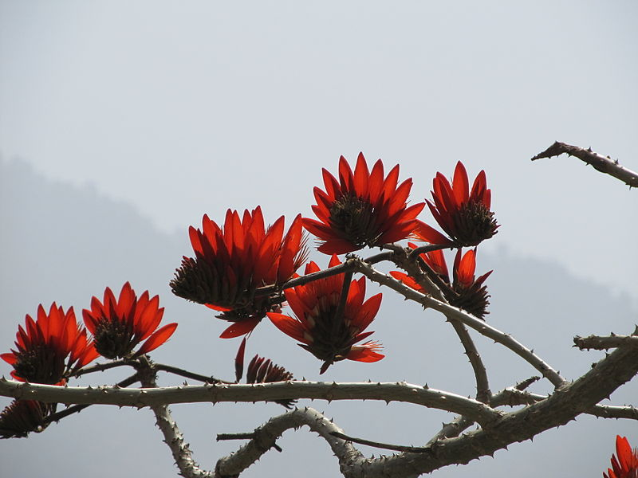
Notes:
Erythrina caffra

Slide 20
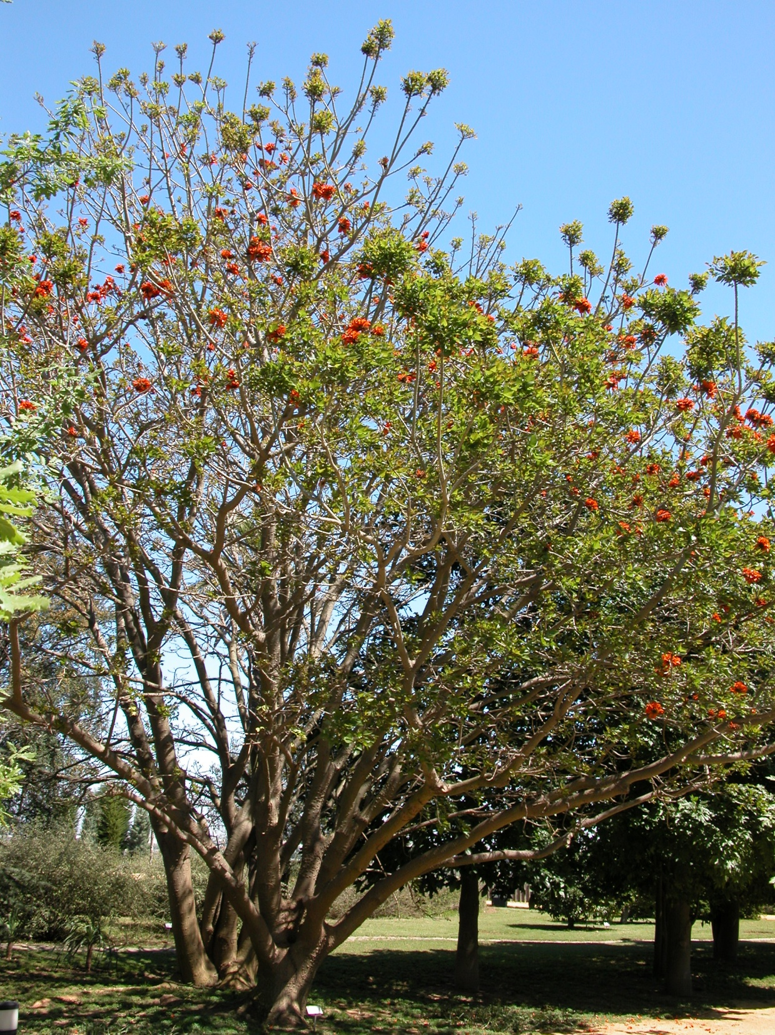
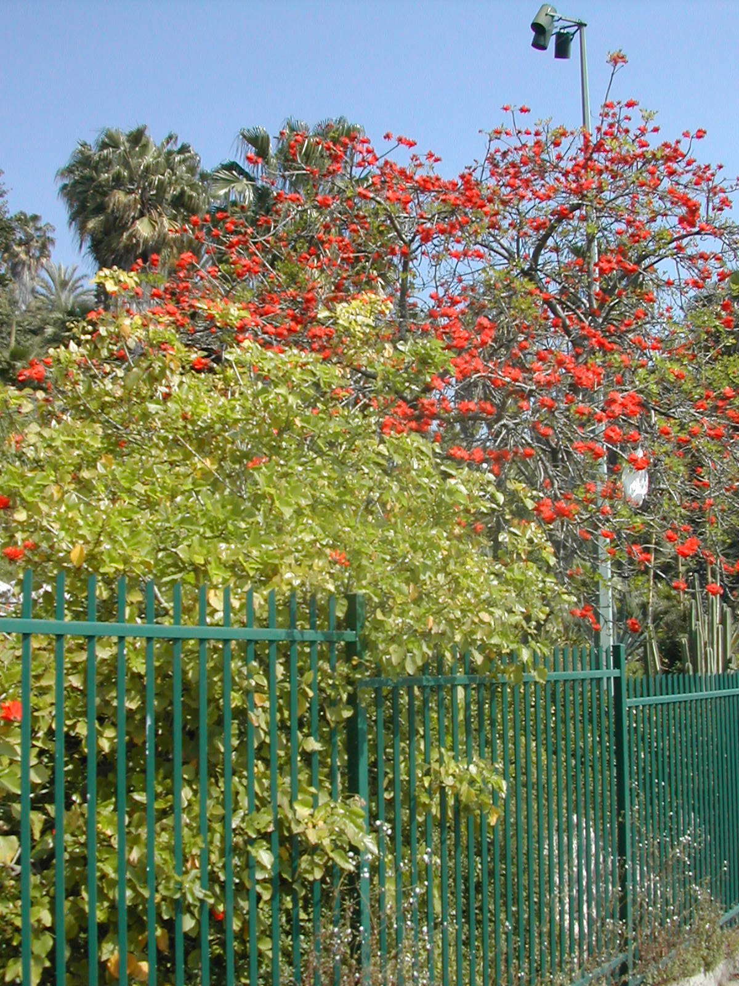
Notes:
Erythrina caffra

Slide 21
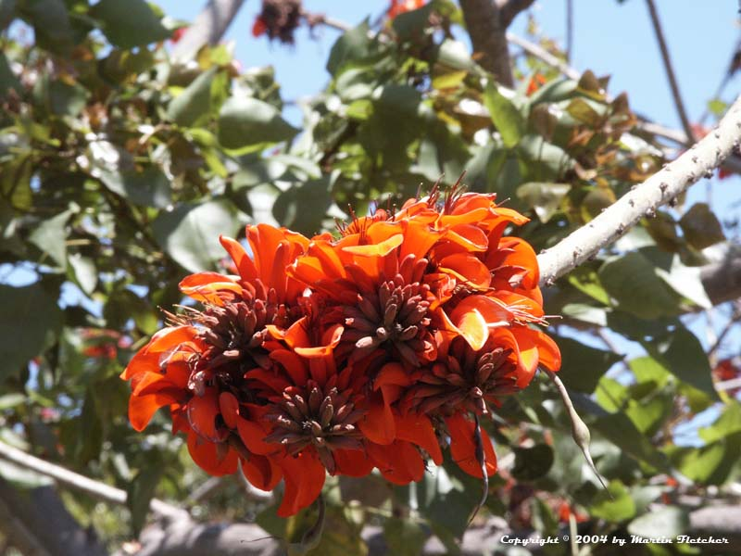
Notes:
Erytrina caffra

Slide 22
Erythrina se conoce como el género rojo y E. caffra es ampliamente apreciada por su cálido color rojo a flores de color escarlata, que aparecen a partir de los meses de primavera -verano.
Su popularidad se puede atribuir a su facilidad de cultivo y el largo periodo de floración. El árbol de coral de la costa es una planta ideal jardín y, debido a su aspecto único, no ha dejado de llamar el interés de los botánicos, horticultor, amantes de la naturaleza y el público en general de la jardinería desde hace muchas décadas.
Erythrina caffra se produce en los bosques protegidos de la costa ya lo largo de los ríos boscosas. Recluta muy rápidamente a partir de semillas que las aves llevan a través de grandes distancias. Aunque un árbol importante y bien utilizado en zonas rurales, el árbol de coral de la costa no está en peligro. Su facilidad en el cultivo de la hace disponible para el uso del jardín en todo el país.

Slide 23
Recluta muy rápidamente a partir de semillas que las aves llevan a través de grandes distancias. Aunque un árbol importante y bien utilizado en zonas rurales, el árbol de coral de la costa no está en peligro. Su facilidad en el cultivo de la hace disponible para el uso del jardín en todo el país.
Erythrina caffra es un árbol subtropical que se produce en las regiones costeras cálidas y libres de heladas de la helada luz del Cabo Oriental y el norte de KwaZulu-Natal.
El nombre del género Erythrina, se origina del griego erythros palabra que significa rojo y alude a las flores de color rojo brillante y semillas. "Caffra" se deriva de la palabra árabe.

Slide 24
Carl Thunberg, quien también es conocido como el padre de la Botánica de Sudáfrica, dio los nombres en 1770.
El género Erythrina es un grupo de arbustos y árboles que tienen su origen no sólo en Sudáfrica, sino también las Antillas, Brasil y Australia.
El género contiene poco más de 170 especies, de las cuales seis se encuentran naturalmente en Sudáfrica. Estos son Erythrina caffra, E. lysistemon , E. latissima, E. humeana , E. acanthocarpa y E. zeyheri .
Todos erythrinas sudafricanos son notables y bien establecida en el cultivo principalmente por sus flores llamativas. La mayoría de las especies de este género han sido apreciadas por muchos pueblos desde los primeros días de la historia de Sudáfrica

Slide 25
Tanto las aves como insectos voladores polinizan los árboles de coral costeros. Las flores de Erythrina caffra no producen ningún olor, y solo color, en combinación con la recompensa de néctar, que el árbol produce en abundancia, se utiliza para atraer a los polinizadores.
Las flores aparecen antes que las hojas y esto también puede ser una estrategia para la publicidad visible para atraer a la mayor cantidad de aves que se alimentan de néctar como sea posible.
La forma y el diseño de cada flor es de tal manera que los estambres están expuestos y por lo tanto la transferencia de polen por las aves e insectos se lleva a cabo con facilidad.

Slide 26
Las ramas están armados con espinas, que podría servir como una protección a los herbívoros, especialmente cuando los árboles son todavía jóvenes. Árboles adultos son bastante resistentes a la sequía y puede soportar varios grados bajo cero. En las zonas donde hay fuertes heladas, bien puede crecer, pero lo más probable es que no van a florecer.
En Sudáfrica, Erythrina caffra es visto como un árbol real: es un árbol muy respetado y admirado en la cultura zulú y se cree que tiene propiedades mágicas. Las muestras han sido plantados en las tumbas de muchos jefes zulúes. En algunas partes de la Provincia Oriental del Cabo, los habitantes locales no se quema la madera de Erythrina caffra por temor a atraer los rayos

Slide 27
La madera es muy suave y esponjosa y ligera. Troncos ahuecados fueron utilizados para hacer canoas y valles, y de los cubos de madera se utilizaron como flotadores para redes de pesca. Cuando asfaltada, la madera se hacían buenas tejas para techos.
Las mujeres africanas de Sudáfrica hacen las semillas altamente decorativos de Erythrina caffra en forma de collares. Los niños también aman a su recogida, donde se les conoce como los granos de la suerte. Todos los árboles de coral producen un veneno con una acción como curar, y paralizante, que se utiliza con fines medicinales para relajar los músculos en el tratamiento de enfermedades nerviosas. Las semillas de todas erythrinas se dice que son venenosas y las hojas de Erythrina caffra se sabe que han envenenado el ganado

Slide 28
Al igual que con todos los erythrinas, el árbol coral costa es fácilmente cultivada. Siembra las semillas de color rojo brillante, en octubre o noviembre. Es recomendable hacer una prueba de flotación primero determinar qué semillas son viables.
A veces las semillas son parasitados por larvas de escarabajos y otros insectos. Simplemente remojar las semillas en agua, dejar toda la noche y seleccionar sólo aquellos que han hundido hasta el fondo.
El agua también ayuda a ablandar la cubierta de la semilla duro para que la germinación tiene lugar más fácil. Otro método utilizado para ayudar a la germinación es de abrasión, lo que implica el uso de papel de lija o esmeril áspera para eliminar parte de la cubierta de la semilla.

Slide 29
Otro método de propagación eficaz y más inmediato es hacer esquejes de madera gigantes llamadas porras. Estas son las ramas que miden al menos 40 mm de diámetro. Este método funciona muy bien y esquejes debe tomarse justo antes de que los árboles salen del letargo que es a finales del invierno o principios de primavera. Después de tomar el corte, permita que la herida se seque durante unos 1-2 días.
Entonces enterrar un tercio de la porra en el suelo, mientras que deja las dos terceras partes expuestas para producir el nuevo crecimiento. Esquejes enraízan más pequeños igual de bien. Una vez más el mismo medio puede utilizarse como para la germinación de las semillas. Mantenga las bolsas o recipientes húmedos y almacenar en un lugar sombreado.

Slide 30
Erythrina caffra se deben plantar en lugares soleados, en un suelo bien drenado.
Puede tolerar suelos muy húmedos, ya que a menudo crece en las orillas de ríos y arroyos. Los árboles también van a tolerar la sequía y suelos pobres; sin embargo, no responden bien a las condiciones excesivamente fríos.
Buenas bulbosas para plantar debajo son Crinum moorei , con flores grandes y blancas rosadas acampanadas en otoño, Clivia miniata con sus brillantes flores de color naranja en febrero -marzo , Dietes bicolor ha bicolor amarillo y las flores negras en verano, Crocosmia aurea tiene las flores de color naranja brillante en otoño, Kniphofia praecox, y K. bellamente uvaria con contrastantes flores amarillas y naranjas que aparecen en verano.

Slide 31
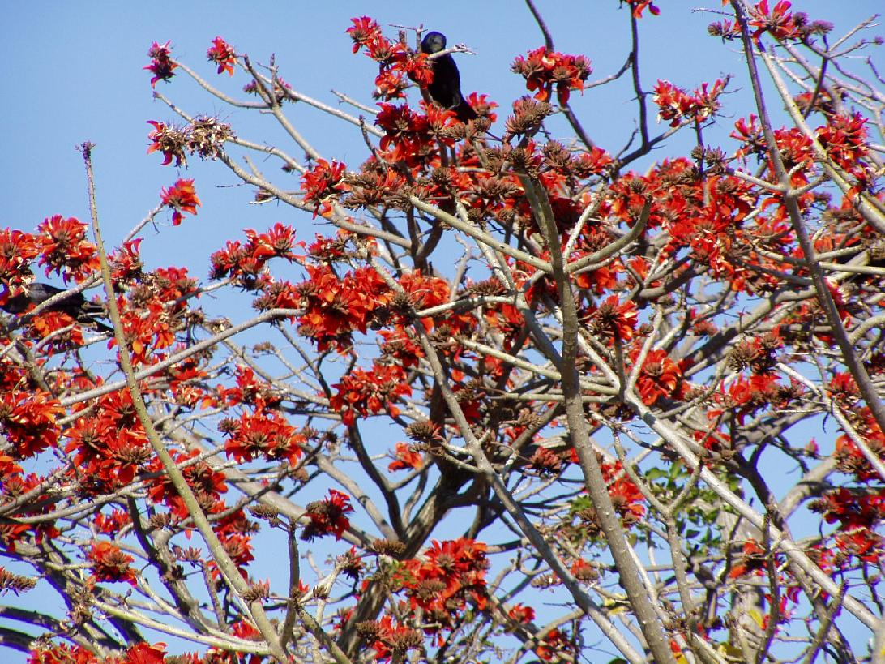
Notes:
Erythina caffra

Slide 32
Erythrina lysistemon
Erythrina lysistemon (Hutch.), comúnmente conocido como "Árbol de coral" y "árbol de kaffir", es un árbol deciduo nativo de Sudáfrica. Se cultiva regularmente como un árbol para jardines y parques.
Crecimiento
El árbol de coral mide de 9 a 12 metros de alto con una corteza grisácea, no corchosa; espinas curveadas esparcidas en el tronco y las ramas; hojas con 3 foliolos, de hasta 17 cm de ancho, pecíolos y la vena central espinosa. El árbol se encuentra sin hojas hasta por 4 o 5 meses del año.

Slide 33
La adorable flor roja escarlata se produce en densos racimos antes de que aparezcan las hojas y atraen a numerosas aves e insectos al jardín.
Usos
Erythrina lysistemon es un árbol muy decorativo pero también es un importante componente del ecosistema, proveyendo comida y abrigo para una variedad de aves, animales e insectos.
Es también ampliamente usado y disfrutado por los humanos. Han sido considerados como árboles reales, y fueron plantados en las tumbas de los jefes zulúes.
La floración de los árboles ha sido, y todavía es, una buena señal para la gente de que es el tiempo para plantar sus cultivos.

Slide 34
Mucha gente considera que E. lysistemon tiene tanto propiedades medicinales y mágicas. Hojas trituradas se colocan sobre heridas infestadas de gusanos y se dice que eliminan los gusanos.
La corteza aplicada como una cataplasma es usada para tratar dolores, heridas, abscesos y artritis. Infusiones de las hojas son usadas como gotas de oídos para aliviar el dolor de oídos, y decocciones de las raíces son aplicadas a las torceduras.
Contiene un gran número de alcaloides que se sabe que son altamente tóxicos, pero la medicina tradicional sugiere que tienen efectos antibacteriales, anti-inflamatorios y analgésicos.

Slide 35
Las semillas son usadas como amuletos de buena suerte. También contienen alcaloides tóxicos y substancias anti-coagulantes que pueden ser valiosas en el tratamiento de la trombosis.
Taxonomía
Erythrina lysistemon fue descrita por John Hutchinson y publicado en Bulletin of Miscellaneous Information Kew 1933(9): 422–423. 1933.
Etimología
Erythrina: nombre genérico que proviene del griego ερυθρóς (erythros) = "rojo", en referencia al color rojo intenso de las flores de algunas especies representativas.
Lysistemon; epiteto

Slide 36
Erythrina falcata
Erythrina falcata, sui yva, ceibo de monte, cuñurí, sin. Corallodendron falcatum (Benth.) Kuntze, Erythrina crista-galli L. var. inermis Speg., Erythrina martii Colla) es una especie botánica de árbol maderable, nativo de la Mata Atlántica de Brasil. También es una especie usada como medicinal y ornamental, muy atractiva para las aves.
Ecología
Existe básicamente en la cuenca del río Paraná, y su distribución es irregular: abunda en algunos sitios y escasea en otros. Prefiere áreas húmedas y arcillosas.

Slide 37
Descripción
Es un árbol que alcanza entre 10 y 30 m de altura; el tronco es cilíndrico, de 35 a 80 cm de diámetro, con corteza de color grisáceo. Hojas compuestas, alternas y trifolias; pecíolo de 7 a 15 cm de longitud; láminas de 3 a 15 cm de largo por 2 a 10 cm de ancho. Inflorescencia en racimos de 10 a 30 cm con 10 flores hermafroditas de 2 a 3,5 cm de ancho, con un pétalo grande y 4 angostos. Fruto en vaina, color marrón oscuro, de 10 a 25 cm de longitud por 2 a 3, 5 cm de ancho, con 3 a 15 semillas.
La madera se usa poco en Argentina y en Paraguay. Corteza, ramitas y semillas son venenosas

Slide 38
Contienen el alcaloide hiporifina, que los originarios utilizaban como droga sedativa y para entorpecer a los peces.
Sin embargo, sus flores son comestibles; son muy llamativas, con un alto valor ornamental. Se plantan en las calles.
Taxonomía
Erythrina falcata fue descrita por George Bentham y publicado en Flora Brasiliensis 15(1B): 172. 1859
Etimología
Erythrina: nombre genérico que proviene del griego ερυθρóς (erythros) = "rojo", en referencia al color rojo intenso de las flores de algunas especies representativas.
falcata: epíteto latino que significa "con forma de hoz".

Slide 39
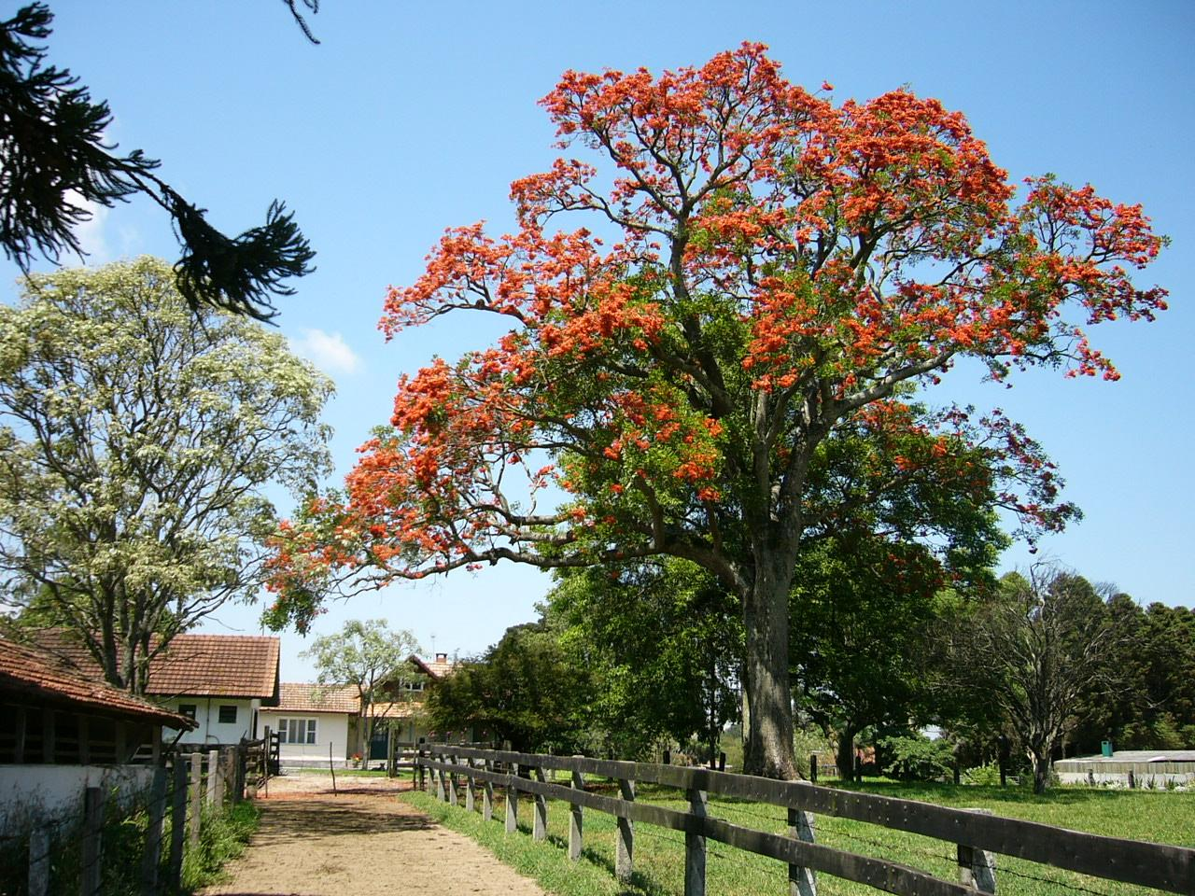
Notes:
Erythrina falcata

Slide 40
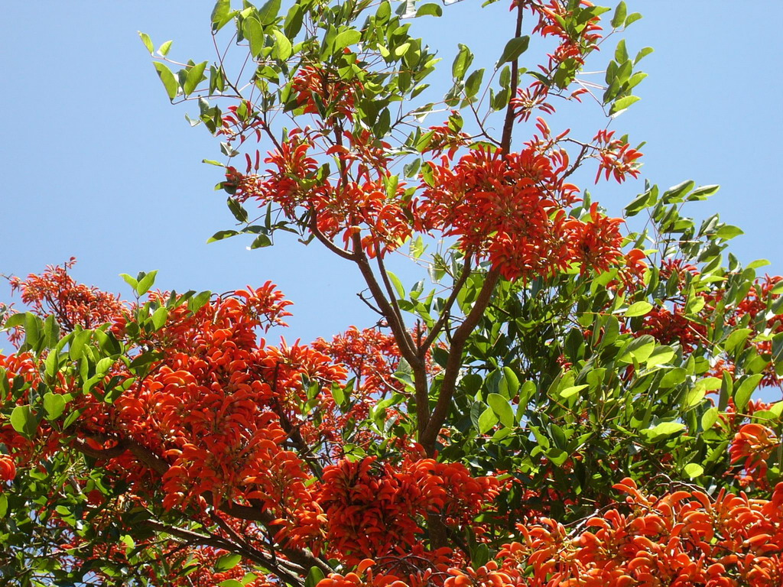
Notes:
Erythrina falcata

Slide 41
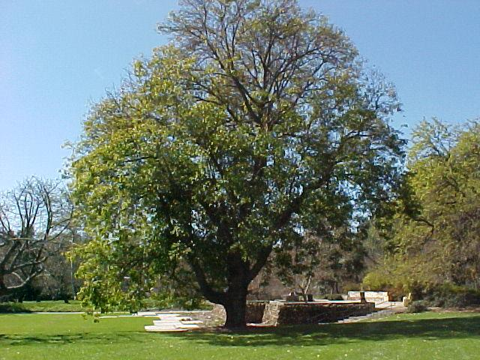
Notes:
Erythrina falcata

Slide 42
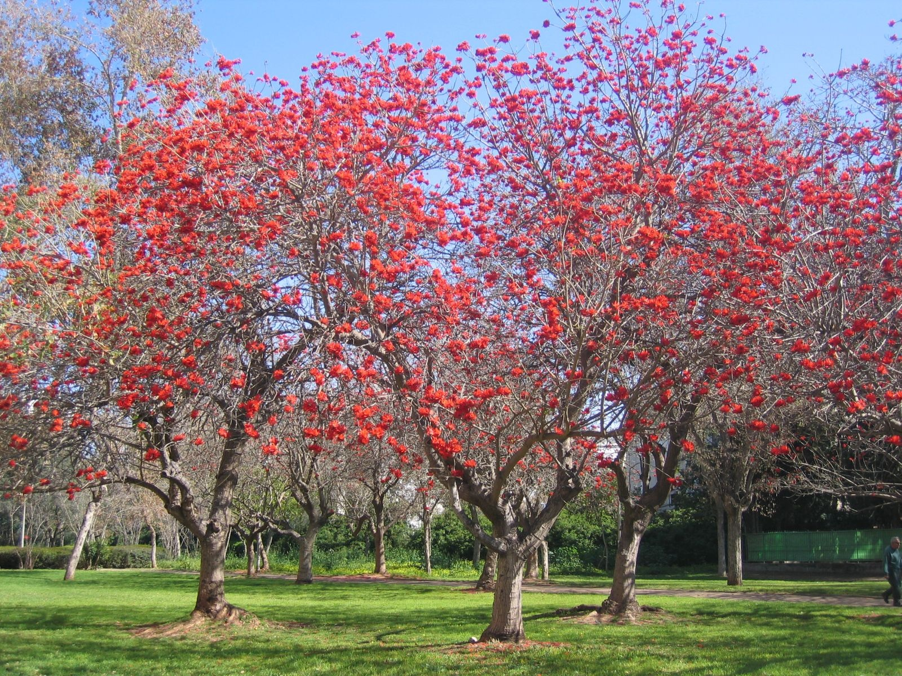
Notes:
Erythrina lysistemon

Slide 43
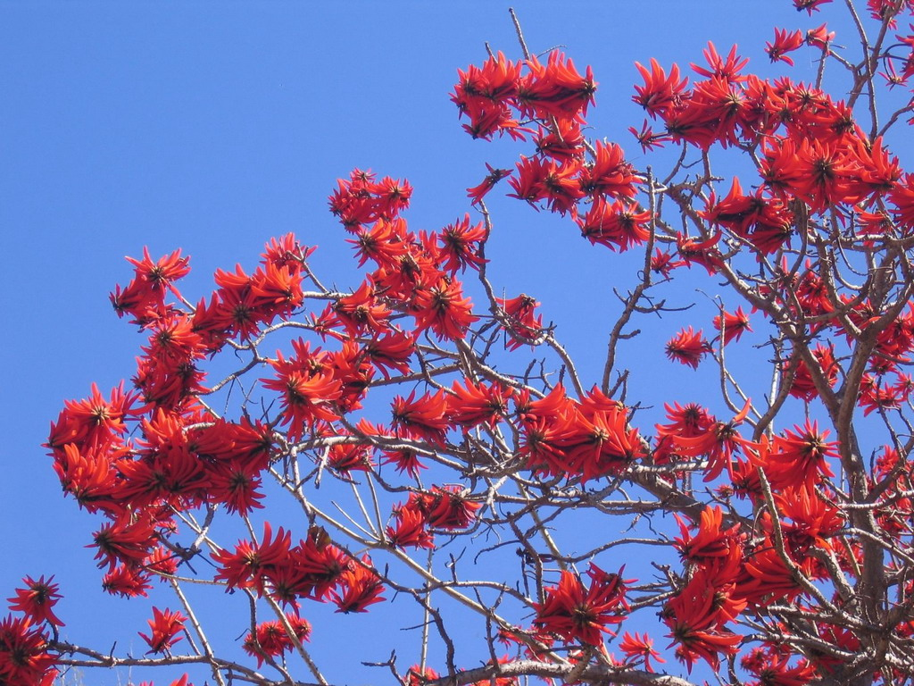
Notes:
Erythrina lysistemon

Slide 44
Erythrina corallodendron
Erythrina corallodendron es una especie de fanerógama perteneciente a la familia Fabácea. Es originaria del Caribe, principalmente en Haití y Jamaica.
Erythrina corallodendron fue descrita por Carlos Linneo y publicado en Species Plantarum 2: 706. 1753.
Erythrina: nombre genérico que proviene del griego ερυθρóς (erythros) = "rojo", en referencia al color rojo intenso de las flores de algunas especies representativas.
corallodendron: epíteto latino que significa "árbol de coral".

Slide 45
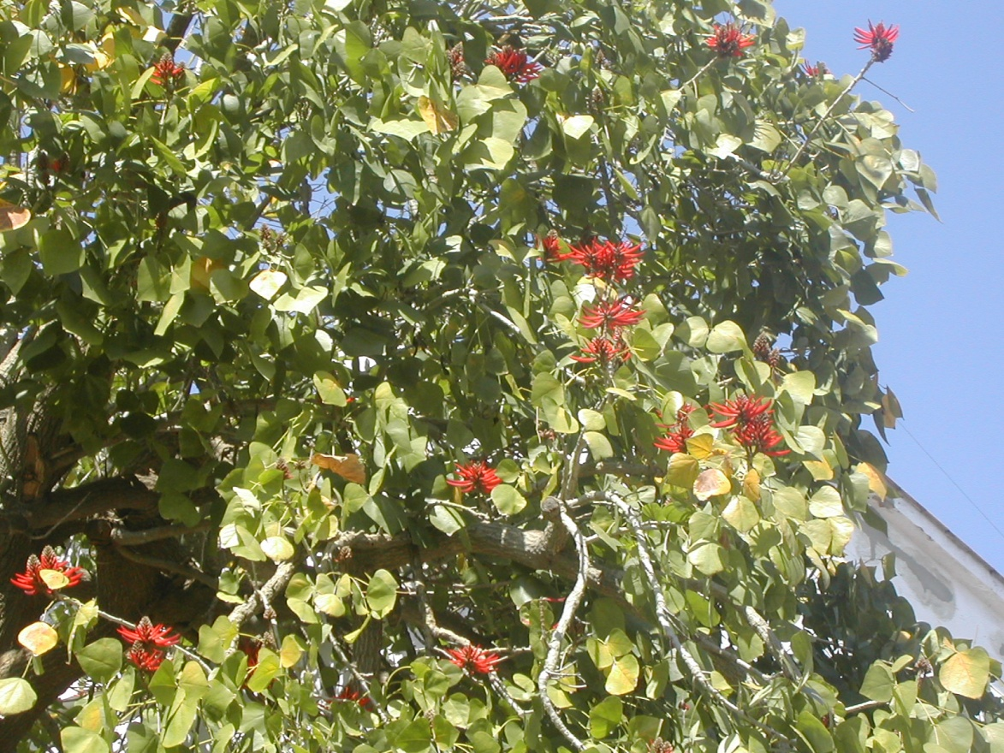
Notes:
Erythrina corallodendron

Slide 46
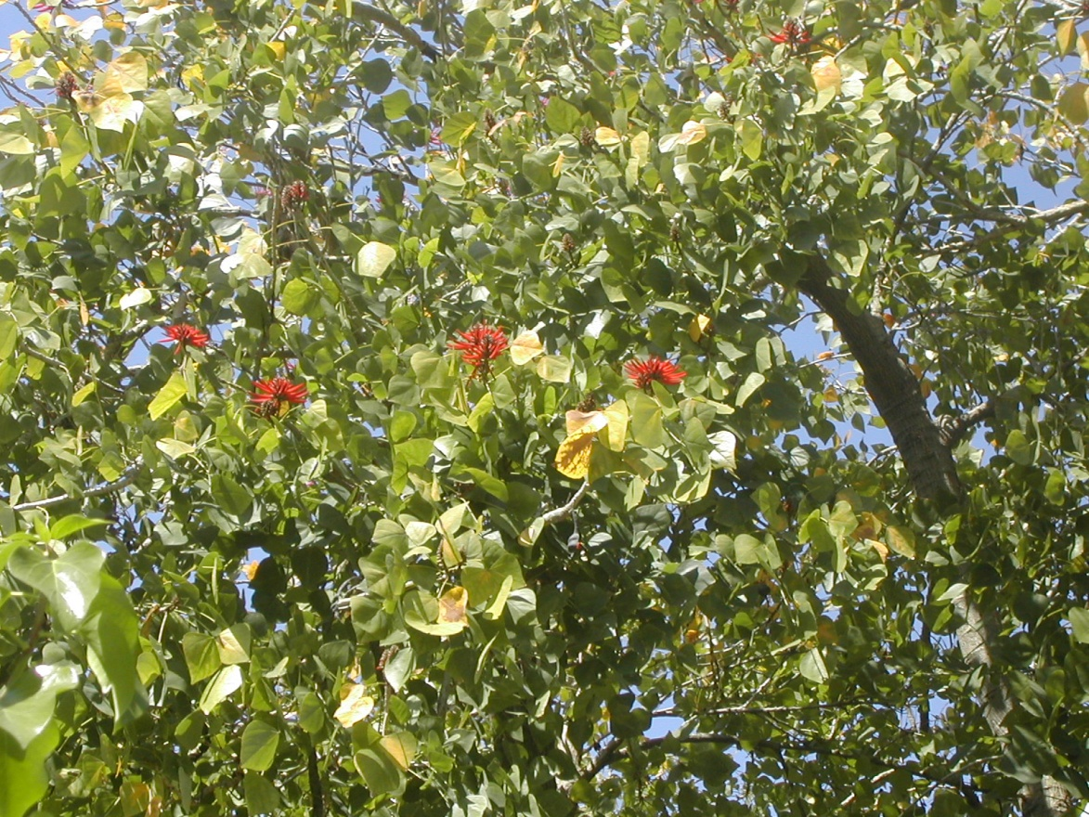
Notes:
Erythrina corallodendron

Slide 47
Parkinsonia aculeata
El espinillo (Parkinsonia aculeata) es un árbol de la subfamilia Caesalpinioideae, dentro de la familia de las leguminosas. Es nativo del sudoeste de EE. UU. (oeste de Tejas y sur de Arizona), México, el Caribe, Sudamérica desde el sur al norte de Argentina, y las islas Galápagos.
Descripción
Alcanza de 2 a 8 m de altura. Las hojas y tallos tienen tricomas. La hoja, fina y achatada termina en dos filas de 25 a 30 folíolos ovales; los folíolos son rápidamente deciduos en sequías, dejando hojas, y demás partes verdes fotosintetizando.

Slide 48
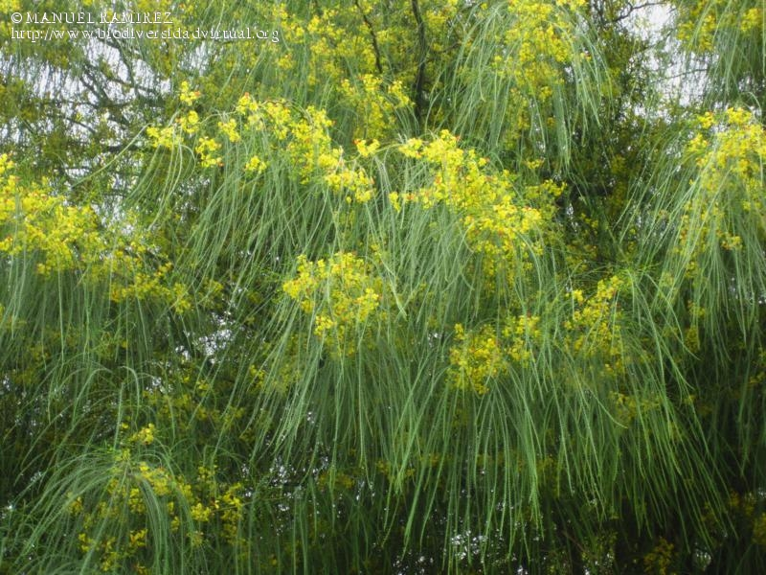
Notes:
Parkinsonia aculeata

Slide 49
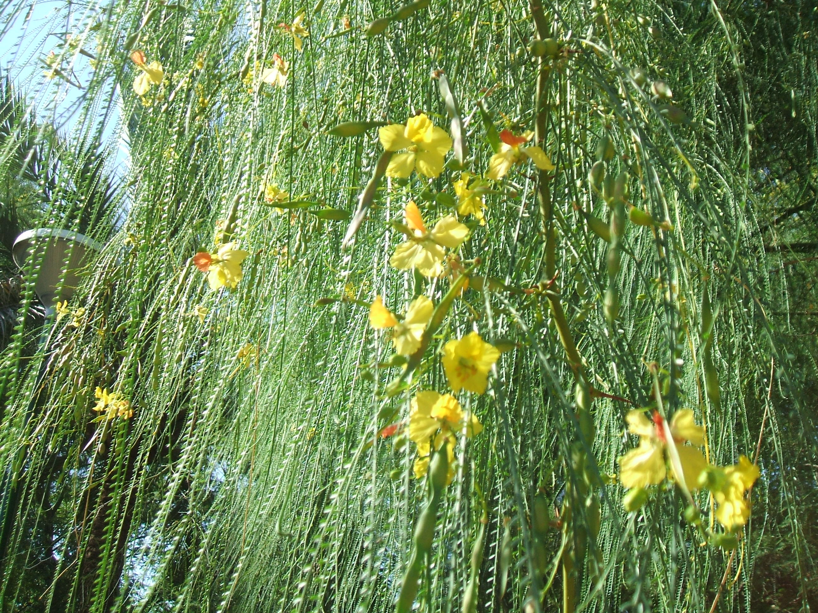
Notes:
Parkinsonia aculeata

Slide 50
El tronco, agrietado longitudinalmente, tiene coloración grisáceo y las ramas, de color verde cuando jóvenes, tienen espinas sin filo de 7 a 12 mm de largo.
Las flores son amarillas -con el estandarte punteado de manchas de color teja y que se torna luego totalmente a este color, al igual que la faz interna de los 5 sépalos - fragantes, de 20 mm de diámetro, con un largo pedúnculo en grupos de 8 a 10. Hay 10 estambres.
El fruto es una legumbre no muy larga, coriácea, de color pardo al madurar. Sus semillas, poco numerosas (1-10), son de forma cuadrangular más o menos redondeada y aplanada de un tono chocolate.

Slide 51
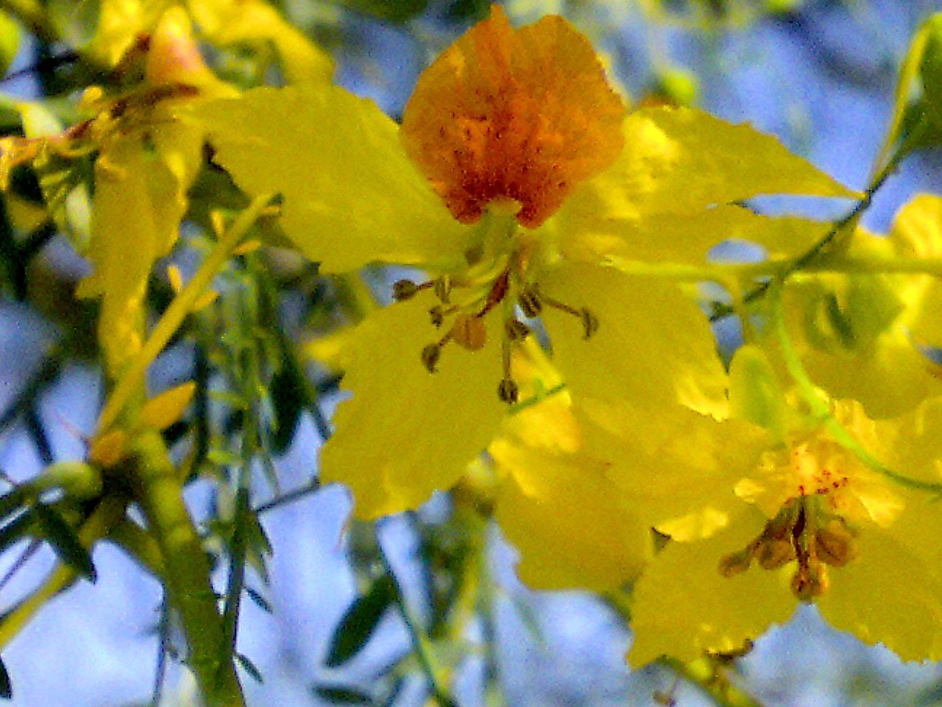
Notes:
Parkinsonia aculeata

Slide 52
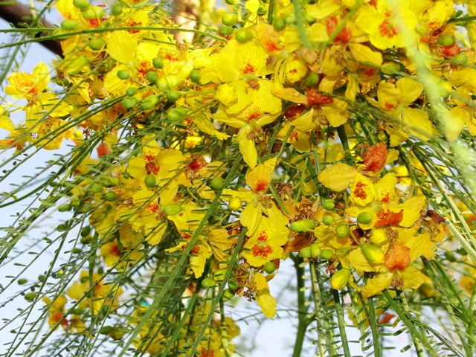
Notes:
Parkinsonia aculeata

Slide 53
P. aculeata es una especie invasora en Australia, África tropical, Hawái, y otras islas del océano Pacífico.
Fue introducida en Australia como especie ornamental y para dar sombra en el año 1900.
Con el tiempo se convirtió en una maleza importante, distribuida especialmente en la parte occidental, el norte y Queensland, en un área de aproximadamente 8.000 km².
Tiene el potencial de expandirse aún más en áreas tropicales semiáridas a subhúmedas de Australia. Forma densísimos matorrales, inaccesibles para el ganado y para la fauna salvaje. Los frutos flotan, y llegan a grandes distancias cuando se producen inundaciones.

Slide 54
Se están usando distintos métodos de control para reducir el tamaño de las poblaciones de esta especie en Australia. Entre ellos, el control biológico a través de insectos (tres especies de insectos se introdujeron a Australia con ese fin: los "escarabajos de la parkinsonia", Penthobruchus germaini y Mimosetes ulkei, cuyas larvas se alimentan de las semilas de parkinsonia, y el "gusano de la hoja de parkinsonia", Rhinacloa callicrates, que destruye tejidos fotosintéticos de la maleza). El fuego es otro método de control y es efectivo para plantas jóvenes; la remoción mecánica y los herbicidas también se están utilizando.
Nombre común
Castellano: palo verde mexicano, cina , palo de rayo, espinillo, espina de Jerusalén, bacaporo, huacaporo, parkinsonia, retaima, azote de Cristo.

Slide 55
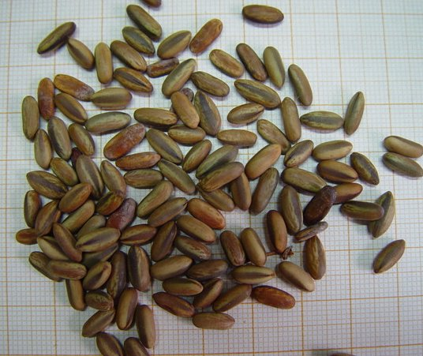
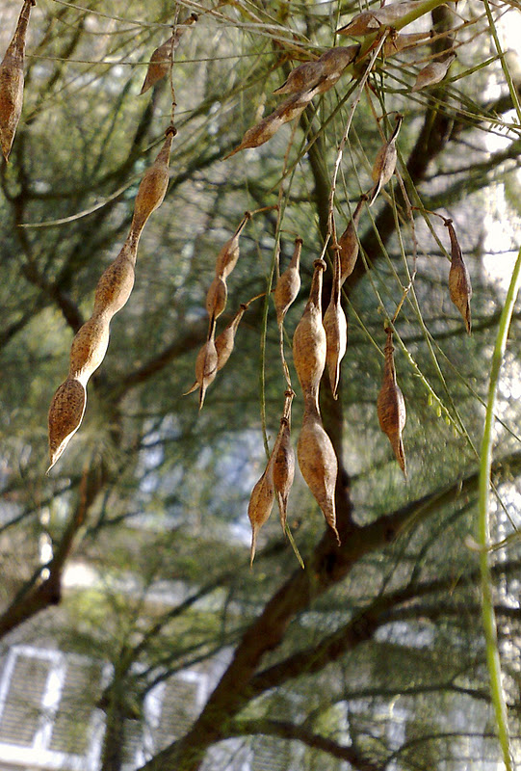
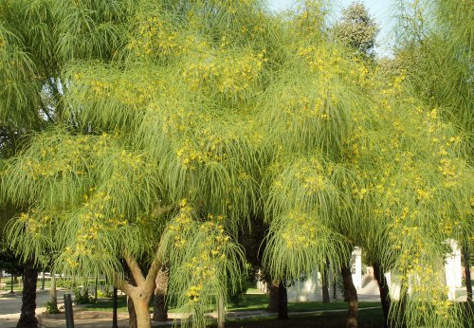
Notes:
Parkinsonia aculeata

Slide 56
Tabebuia
Tabebuia es un género que comprende alrededor de un centenar de especies de árboles nativos de la zona intertropical de América, extendidas desde México y el Caribe —donde se encuentra la mayoría de las especies— hasta el centronorte de Argentina y Paraguay.
Son arbustos o árboles emergentes. Hojas palmadamente 5–7-folioladas. Inflorescencia terminal, frecuentemente en el ápice de la dicotomía de una rama, generalmente paniculada, frecuentemente muy vistosa, flores blancas, amarillas, lilas, rojo purpúreas, o rojas;

Slide 57
Cáliz cupular, campanulado o tubular, truncado a bilabiado o levemente 5-lobado; corola tubular-infundibuliforme a tubular-campanulada (en Nicaragua), glabra o puberulenta por fuera; tecas rectas, divaricadas, glabras; ovario linear-oblongo; disco pulviniforme.
Cápsula subterete, linear-alargada a corta y oblonga, dehiscencia más o menos perpendicular al septo, superficie lisa a irregularmente ondulado-muricada, glabra a lepidota o estrellado-pubescente; semillas delgadas y 2-aladas.
Usos
Muchas de las especies de Tabebuia se cultivan a efectos decorativos, ya que se caracterizan por florecer antes de que el follaje caduco vuelva a brotar.

Slide 58
Son valiosas también para la carpintería, que aprecia la dureza, peso y resistencia al agua y las pestes de su madera; aunque no se adaptan a trabajos delicados por la dificultad de su trato, son óptimos para material de exteriores. Algunas especies son además sumamente resistentes al fuego.
Entre las especies de mayor valor se encuentran:
Tabebuia chrysantha, conocida como araguaney, el árbol nacional de Venezuela, de flor amarilla;
Tabebuia chrysotricha, conocido como ipê, originario del Brasil, de flor amarilla y excepcional en que florece dos veces al año;
Tabebuia donnell-smithii, llamado primavera, nativo de México y Cuba, donde se lo cultiva para ornamentación por sus vistosos ramilletes de flores doradas;

Slide 59
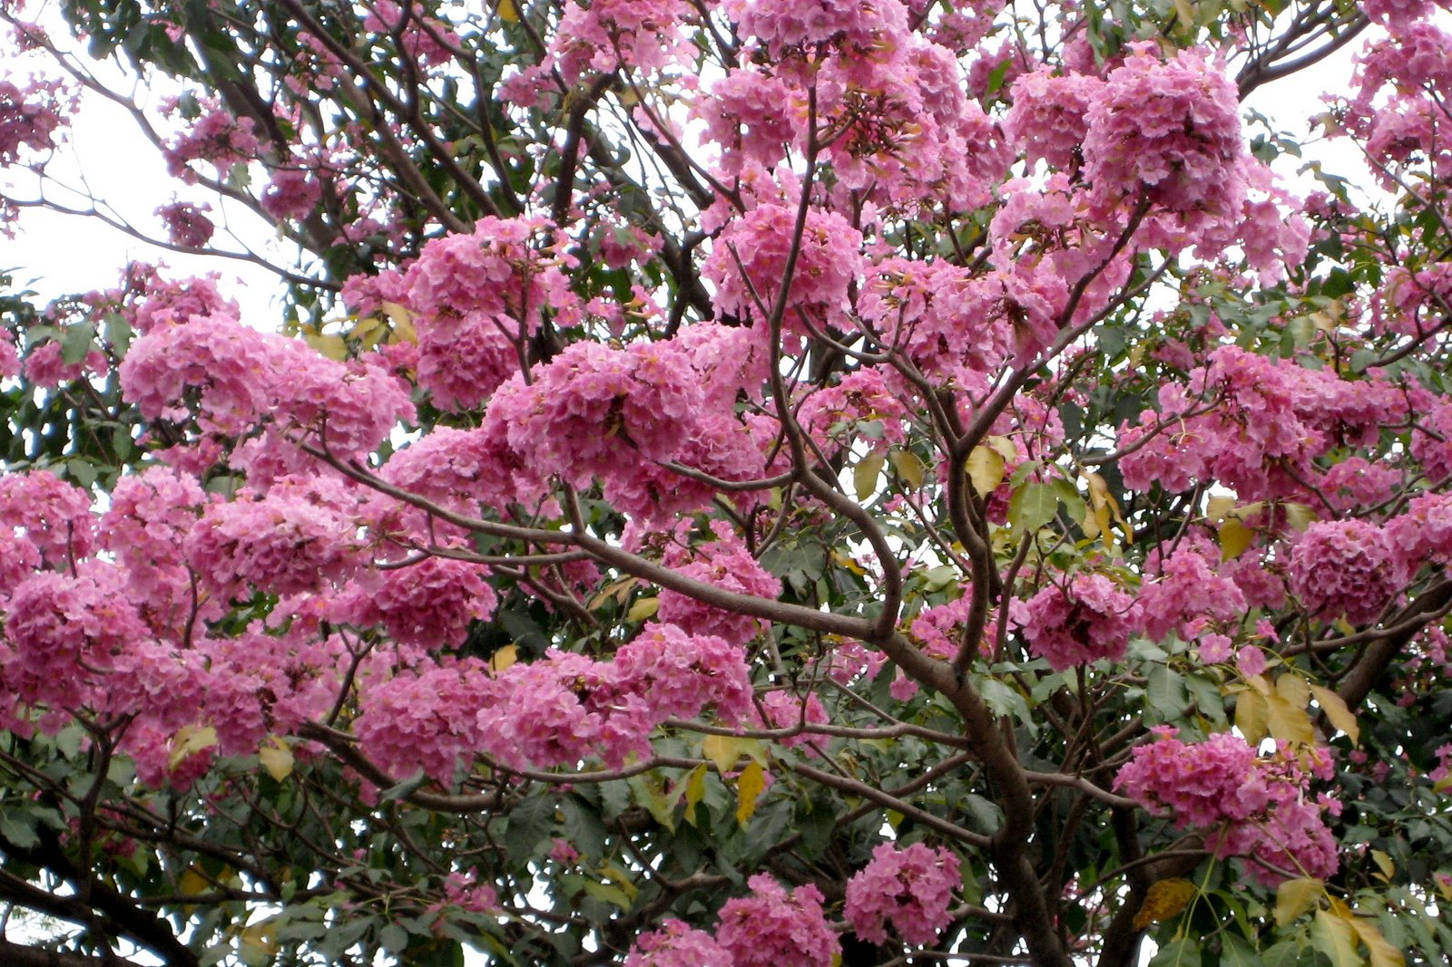
Notes:
Tabebuia hepthaphylla

Slide 60
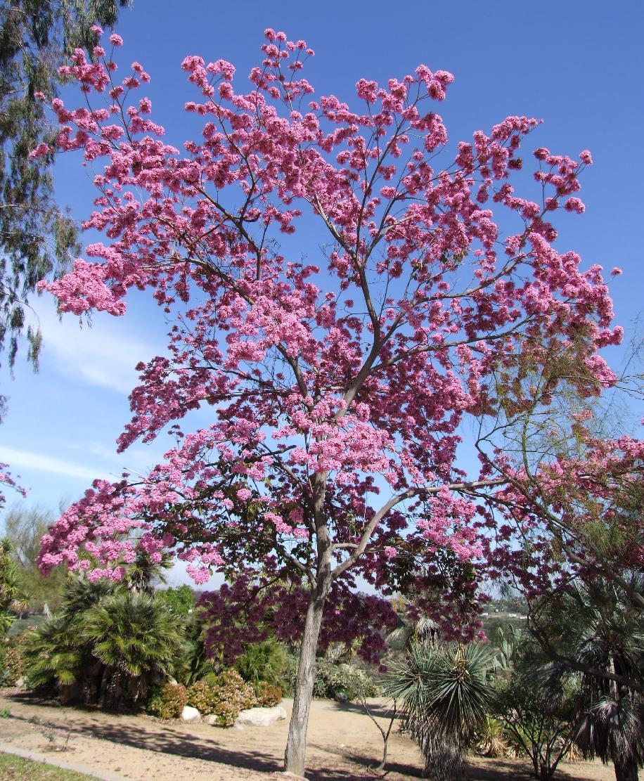
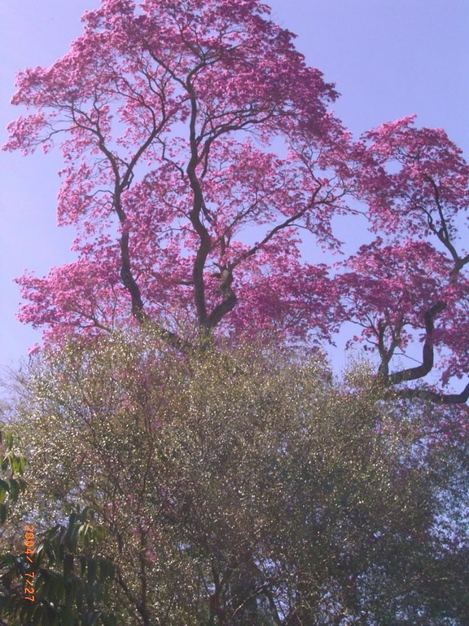
Notes:
Tabebuia impetiginosa

Slide 61
Tabebuia impetiginosa, el lapacho rosado, nativo de Bolivia y el noroeste argentino, de flor rosada y excelente madera;
Tabebuia ochracea, el árbol corteza amarilla, cortez amarillo (Costa Rica), de Centroamérica
Tabebuia rosea, el apamate, palo de rosa o maquilishuat, empleado para ornamentación urbana por tener raíces profundas y tolerar bien el smog; de flor rosada o blanca, árbol nacional de El Salvador;
Tabebuia serratifolia, el lapacho amarillo, cultivado por su madera sumamente resistente.
Tabebuia heptaphylla o tajy, el árbol nacional del Paraguay.

Slide 62
Además de esto, reciben varios nombres significativos como cañaguate, cañaguatillo, guayacan y taelo .
La corteza de muchas de estas especies, conocidas genéricamente como lapacho en Argentina, como tajibo en Bolivia, como primavera en México y como trumpet tree en inglés,se emplea en infusión como fungicida y tratamiento renal.
Las múltiples afirmaciones de que tiene efectos benéficos en el tratamiento del cáncer no han sido corroboradas científicamente.
Taxonomía
El género fue descrito por Gomes ex DC. y publicado en Bibliotheque Universelle de Geneve ser. 17: 130–131. 1838.1 La especie tipo es: Tabebuia uliginosa (Gomes) A. DC.

Slide 63
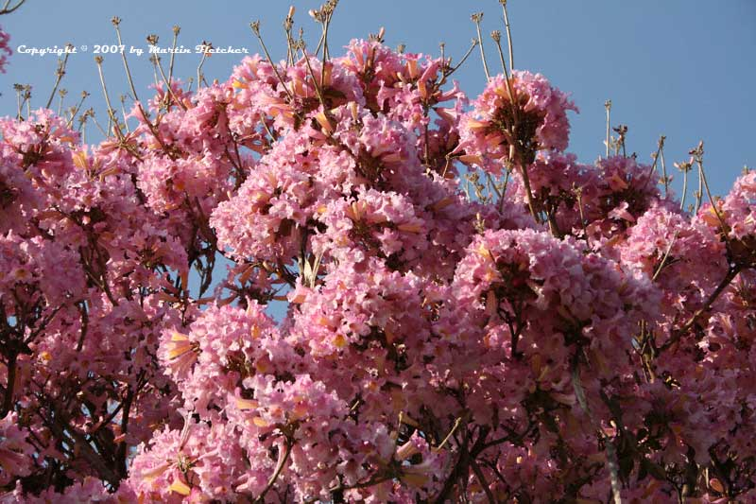
Notes:
Tabebuia impetiginosa

Slide 64
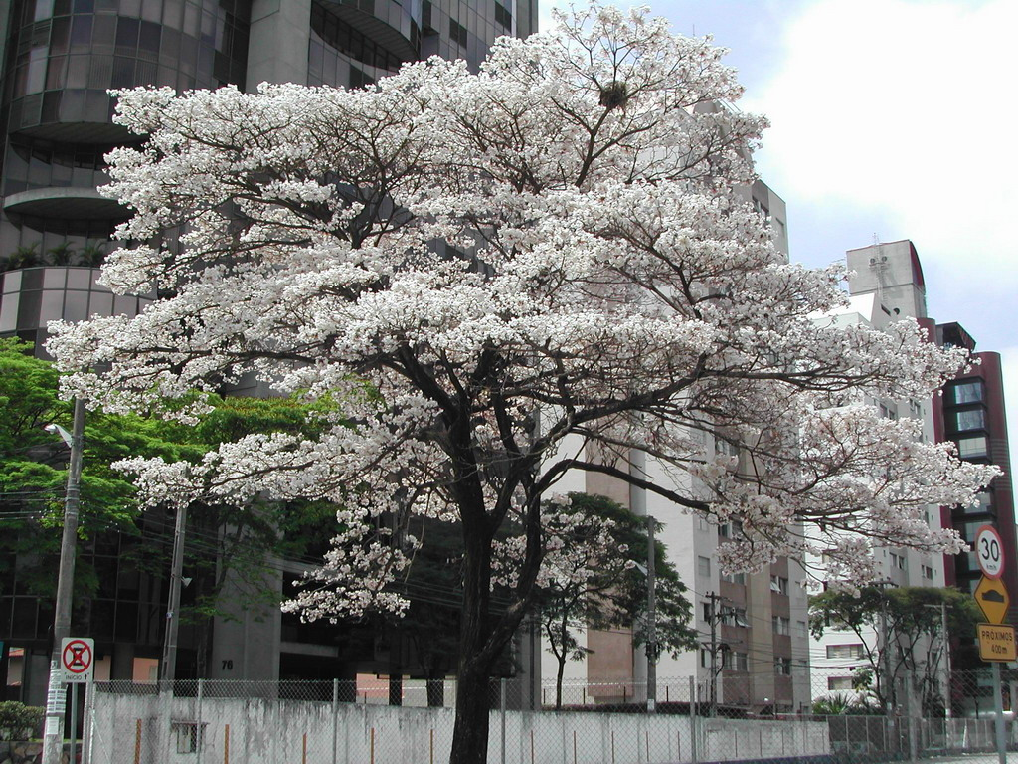
Notes:
Tabebuia rosea alba

Slide 65
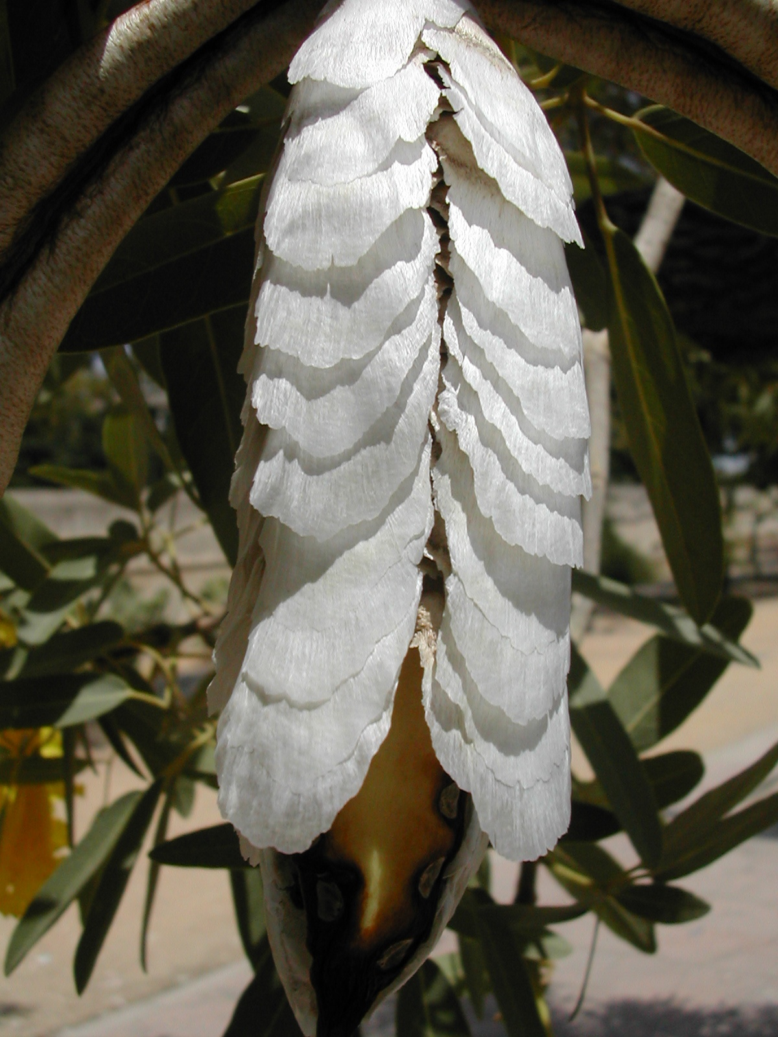
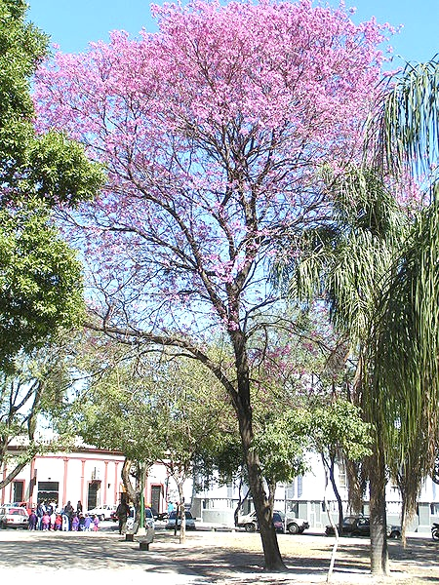
Notes:
Tabebuia .-detalle de semillas

Slide 66
Tabebuia chrysantha
La Tabebuia chrysantha es un árbol mayormente conocido en Venezuela como araguaney y como apamate, acapro, curari, araguán, guayacán, tajibo, roble amarillo o cañada en otras localidades.
Es originario de la zona intertropical de América, donde su distribución se extiende a la mayoría de los países del continente. Entre otras cosas por que el color amarillo de sus flores recuerda al de la bandera nacional y porque este color fue la divisa del ejército patriota durante la independencia, el araguaney fue declarado árbol nacional de Venezuela el 29 de mayo de 1945 durante el gobierno de Isaías Medina Angarita.

Slide 67
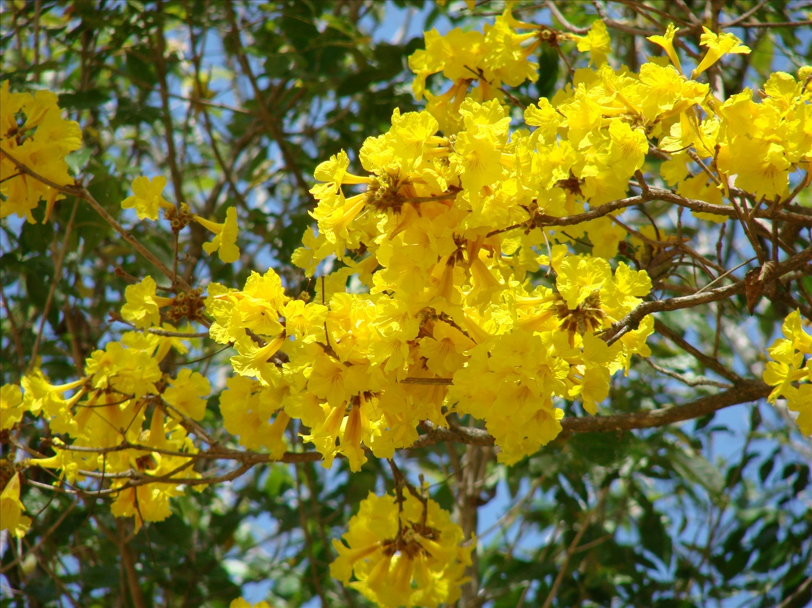
Notes:
Tabebuia chrysanta

Slide 68
Su nombre local proviene del caribe aravenei, ocurriendo su primera reseña etimológica en 1660 con la fundación de San Miguel de Areveneyenan (lugar de los aravenei o araguaneyes) en el actual estado Anzoátegui.
Reseñas al nombre ocurrieron nuevamente en la Historia corográfica, natural y evangélica de la Nueva Andalucía de Antonio Caulín (1779) y en Viaje a la América de Iñigo Abbad (1781).
Morfología
Porte: Árbol mediano de 6 a 12 metros de altura, cuenta con un tronco fuerte, compacto, recto, cilíndrico y de aproximadamente 60 cm. de diámetro.

Slide 69
Es considerado como una de las maderas más duras y resistentes del continente americano.
Copa: Medianamente extendida y globosa.
Corteza: De color marrón negruzca y escamosa.
Raíz: Sistema radicular grande y profundo.
Floración: Ocurre entre los meses de enero y abril en su pais de origen. Durante el tiempo de su floración, es común observar a una alfombra de flores amarillas alrededor de su tronco.
Fructificación: Ocurre entre los meses de febrero y junio, durante la época seca (de febrero a abril), de manera que las semillas de las legumbres puedan aprovechar las primeras lluvias.

Slide 70
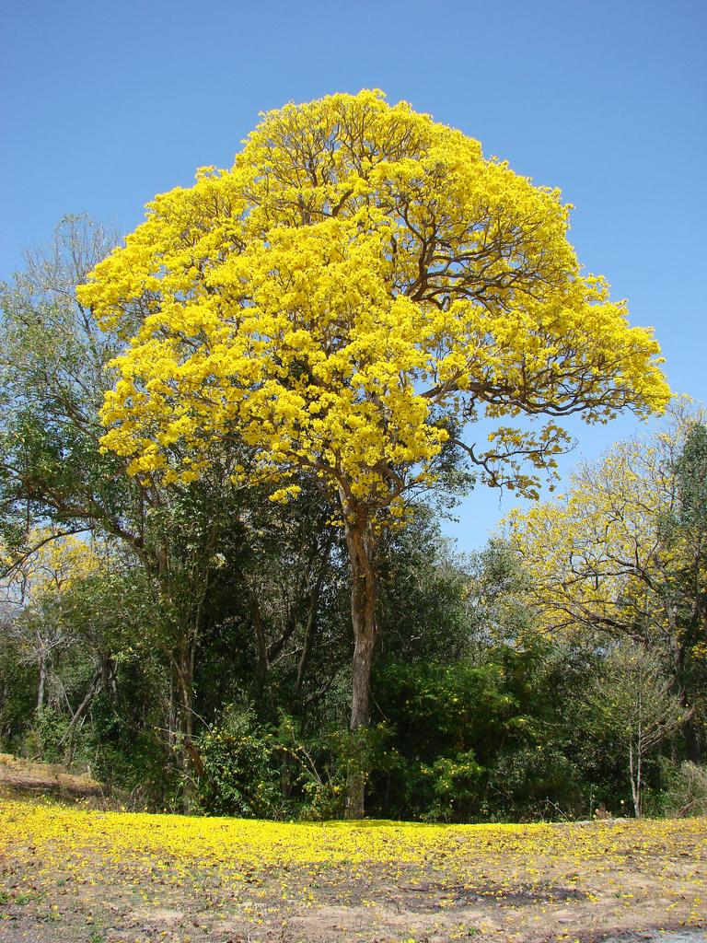
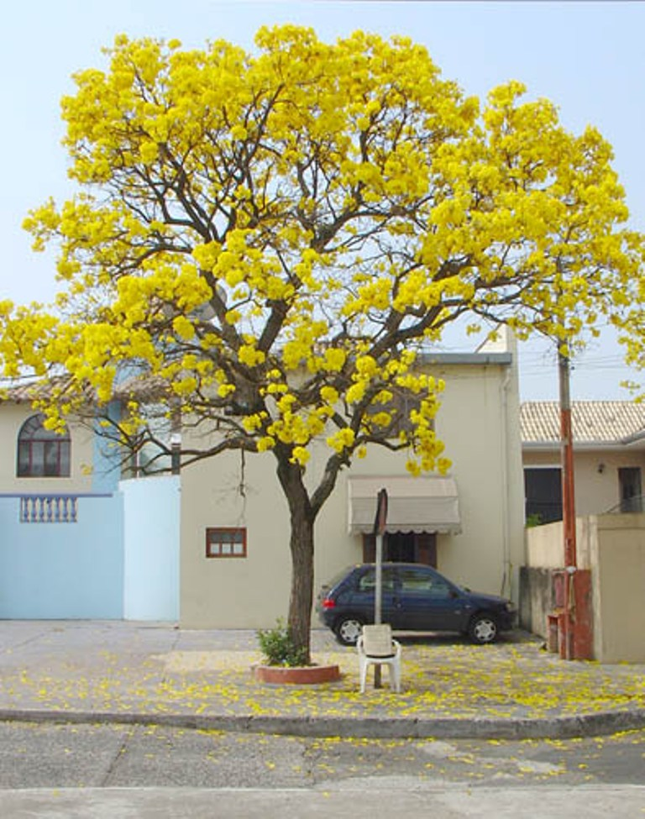
Notes:
Tabebuia chrysantha

Slide 71
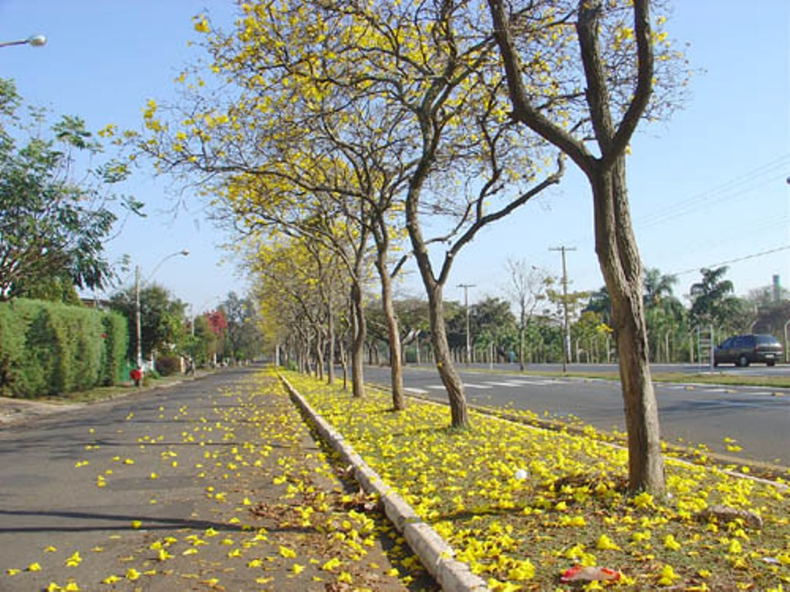
Notes:
Tabebuia chrysantha

Slide 72
Si la época de lluvias se retrasan, el araguaney puede tener una segunda floración y fructificación de menor intensidad, con el fin de asegurar la reproducción de la especie.
Propagación: Por semillas (sexual). Para el período de lluvias las semillas suelen estar maduras, y es en ese momento cuando ocurre la germinación.
Crecimiento: Crecimiento lento, pero tiene una larga existencia.
Caducifolia: Decíduo.
Otras características: Por su belleza se utiliza como ornamento en parques, jardines, calles y plazas.
Importancia económica: La madera es utilizada para trabajos de carpintería, fabricación de muebles, decoraciones interiores y construcción en general.

Slide 73
Brachychiton acerifolium
El árbol de fuego illawarra, (Illawarra Flame Tree) Brachychiton acerifolium, es una especie botánica de árbol grande nativo de regiones subtropicales de la costa este de Australia. Es famoso por sus brillantes flores rojas acampanadas, que con frecuencia cubren todo el árbol cuando aún está sin hojas.
Descripción
Es tolerante a climas templados, cultivado mundialmente por su belleza; con una altura de 8-15 m, aunque su altura máxima de 40 m solo la alcanza en su hábitat original, cálido. Crece rápidamente, y tiene larga longevidad.

Slide 74
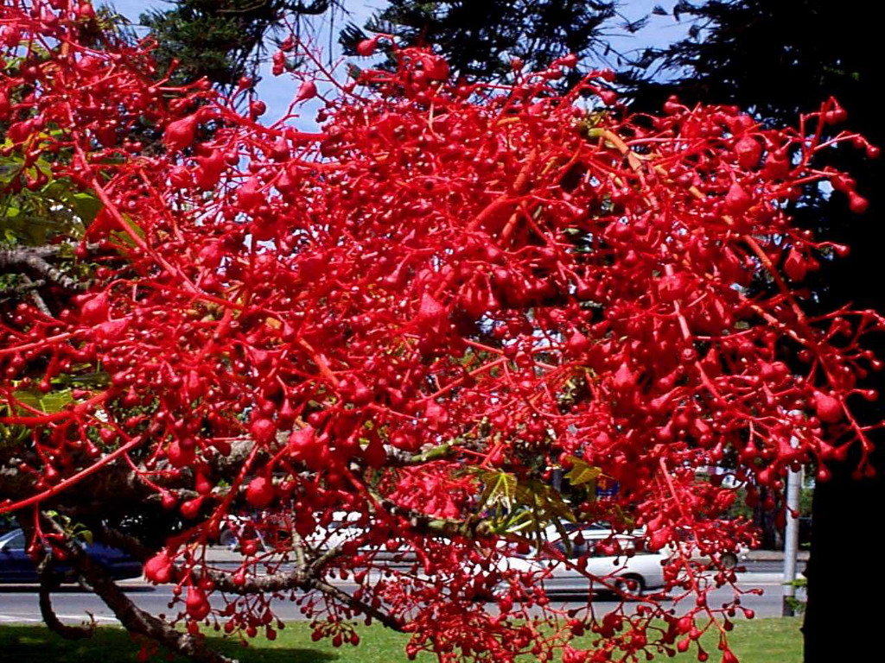
Notes:
Brachychiton acerifolia

Slide 75
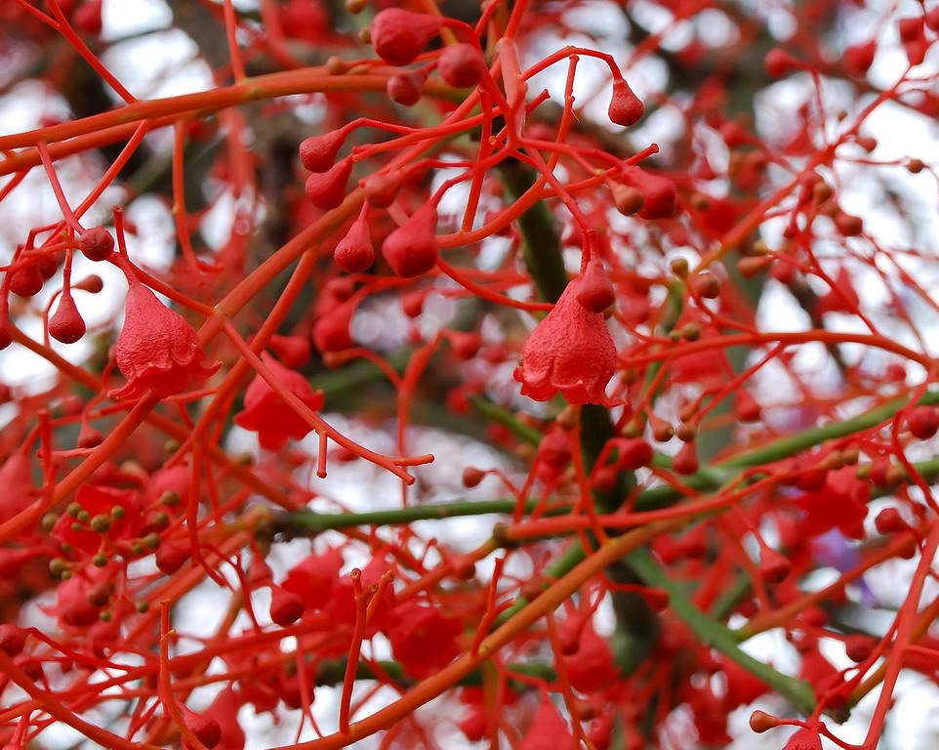
Notes:
Brachychiton acerifolia

Slide 76
Similarmente como con sus parientes kurrajong, presenta hojas variables, con hasta 7 lóbulos profundos; glabras. Es caducifolio, perdiendo las hojas después de la estación seca. La espectacular floración ocurre a finales de primavera y el nuevo follaje está listo para las lluvias de verano. En áreas donde el invierno no es particularmente seco, este ritmo natural puede llegar a ser algo errático, pudiendo florecer solo parcialmente
Las flores son campanitas escarlatas con 5 pétalos parcialmente fusionados. Los frutos en forma de vaina (técnicamente conocidos como folículos) son anchos, pardo oscuros, forma de bote y de 1 dm de largo y 1 cm de diámetro. Contiene masas de cerdas que se pegan a la piel. Semllas amarillas, nutritivas y las comen los originarios australianos, después de tostarlas.

Slide 77
Taxonomía
Brachychiton acerifolium fue descrita por A.Cunn. ex F.Muell. y publicado en The Gardeners Dictionary...Abridged...fourth edition 1754.
Etimología
Brachychiton: nombre genérico que deriva del idioma griego brachys = "corto", y chiton = "túnica", en referencia a sus semillas cubiertas.
acerifolius: epíteto que procede de Acer, que es el nombre genérico del arce y folius, que significa "follaje", aludiendo a la semejanza foliar entre estas plantas.
Sinonimia
Sterculia acerifolia A.Cunn. ex G.Don. 1831
Brachychiton acerifolius A.Cunn. ex F.Muell.3

Slide 78
Nombres comúnes
Junto con otros miembros del género comúnmente se le llama también kurrajong y también se lo ubica como "brachichito“.
Árbol de fuego, árbol de la llama, braquiquito rojo, árbol de las llamas, árbol botella,en Holanda lo conoci como árbol de la Suerte y vendido como planta de interior en maceta..

Slide 79
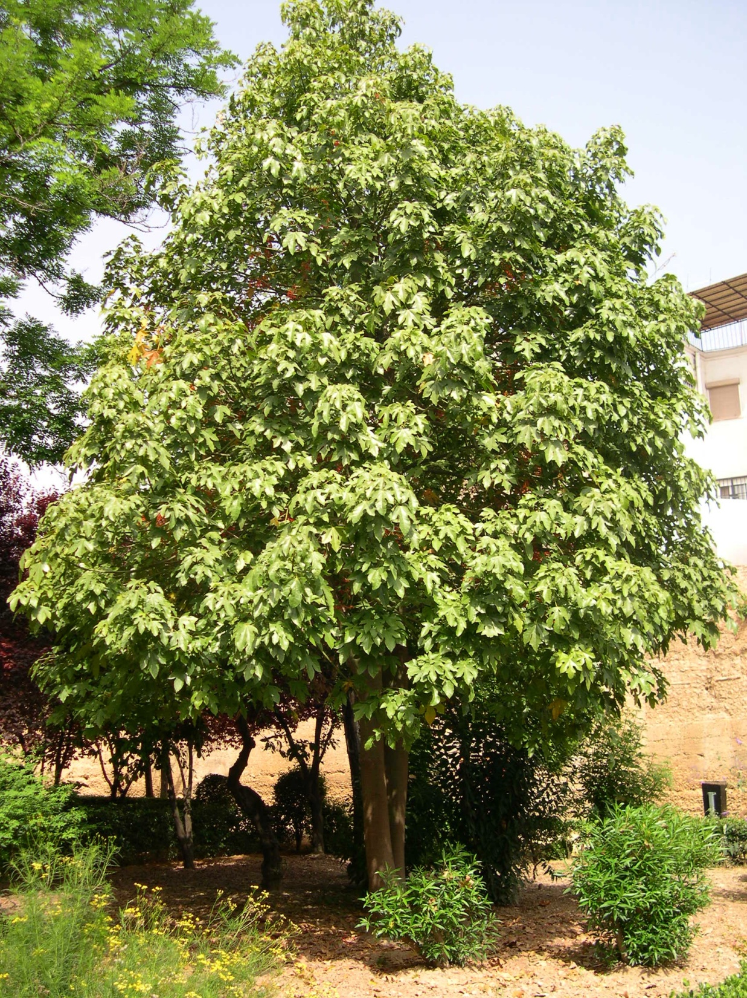
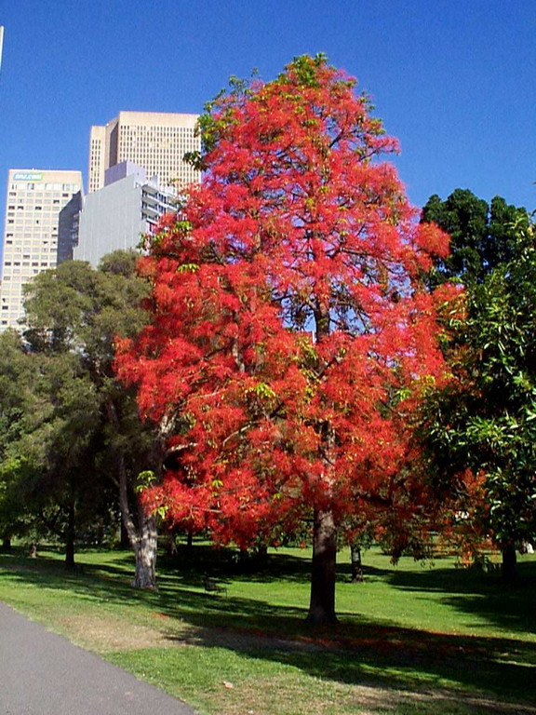
Notes:
Brachychiton acerifolia en el antiguo Colegio del Valle y Brachychiton en flor

Slide 80
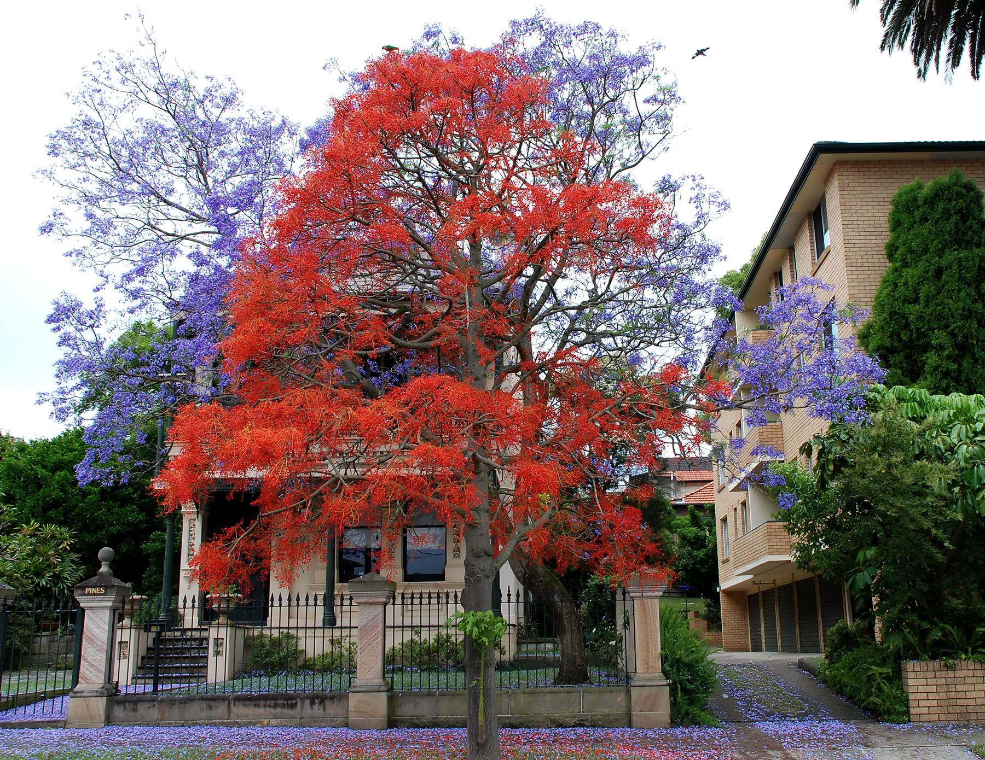
Notes:
Brachychiton y Jacaranda

Slide 81
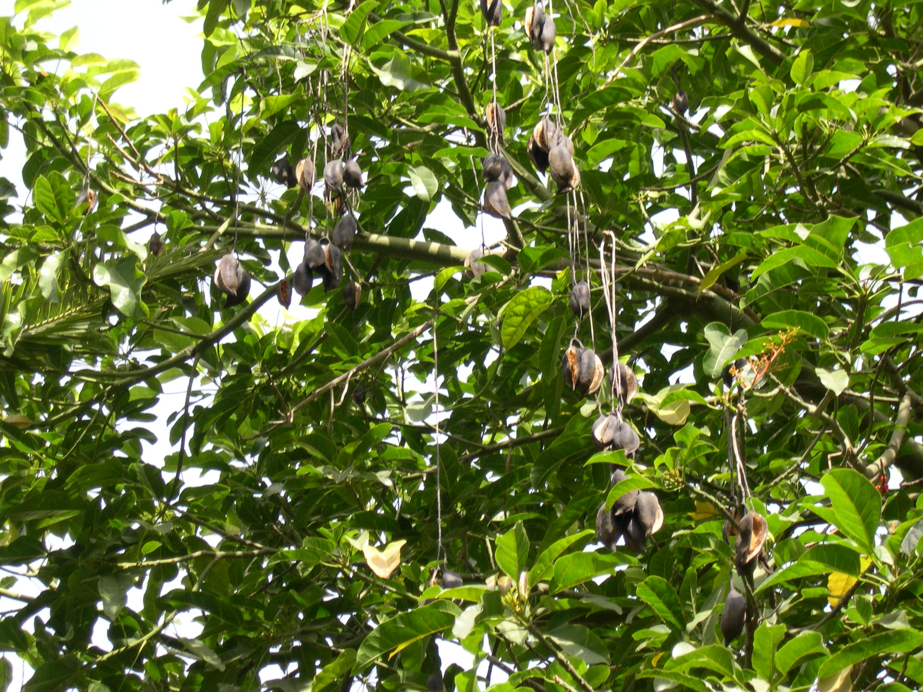
Notes:
Brachychitpn acerifolia.-Frutos

Slide 82
Albizia julibrisin
Albizia julibrissin, en español Árbol de la seda1 o Acacia de Constantinopla, aunque no es una verdadera Acacia, sino una especie de un género próximo (Albizia) perteneciente a la misma subfamilia Mimosoideae, dentro de la familia Fabaceae.
Descripción
Árbol caducifolio que puede llegar a los 15 m de altura, con copa ancha y abierta y de ramitas, raquis y inflorescencia tomentosos. La corteza es de color gris oscuro y torna a color verdoso con rayas verticales a medida que envejece.

Slide 83
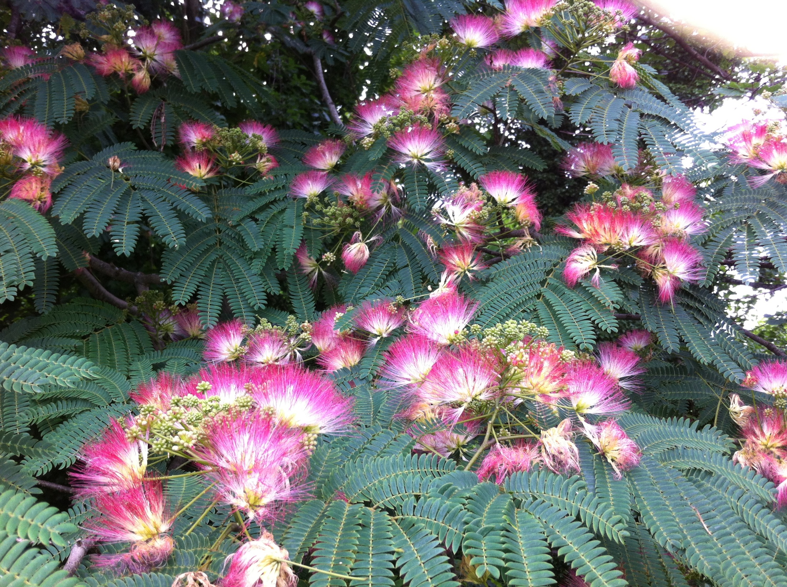
Notes:
Albizia julibrisin

Slide 84
Las hojas, de estipulas caducas más pequeñas que los folíolos, son bipinnadas, de 20-45 cm de largo y 12-25 cm de ancho, dividida en 6-12 pares de pinnas, cada uno con 20-30 pares de folíolos oblongos, de 1-1,5 cm de largo y 2-4 mm ancho, con el nervio principal muy desplazado hacía arriba (casi confundido con el borde) y sus peciolulos implantados en la superficie superior del raquis secundario, para facilitar el cierre de dichos folíolos en ausencia de luz. Inflorescencias de cabezas globosas dispuestas en panículas terminales de flores, insertadas en un receptáculo subesférico, con cáliz tubular pubescente de unos 3 mm discretamente penta-lobulado, y con corola también pubescente sub-centimétrica con 5 lóbulos deltoides de 1,5 mm.

Slide 85
. Una o más flores del centro de la cabezuela floral -generalmente solo una- tienen el cáliz y el tubo estaminal bastante más grandes, y sobresalen claramente de la inflorescencia; además su antesis es más precoz que la de las restantes.
Los filamentos de los estambres, que son exertos y soldados en su base, son de color rosa-violáceo en su parte apical, de 2-3cm y con anteras diminutas.
El fruto es una legumbre glabra y comprimida, sin tabiques, de 10-15 por 1-3 cm, verdes al principio y de color pardo y con textura membranácea al madurar, con dehiscencia elástica -lo cual hace que las semillas sean expulsadas a cierta distancia del árbol….

Slide 86
….con semillas algo aplanadas de color marrón oscuro en la madurez, de forma ovoide, dispuestas de forma transversal perpendicular al eje de alargamiento de la legumbre, con funículo filiforme naciendo de la sutura externa del fruto, algo retorcido en su extremo distal, extremadamente frágil, de implantación algo desplazada lateralmente respecto al ápice de la semilla y con clara línea fisural.
Dichas semillas pueden alcanzar un número de 35-40 en cada legumbre, aunque usualmente no pasan de 10-15.
Es originaria del sureste y este de Asia, desde el este de Irán hasta China y Corea. Se introdujo en Europa a mediados del siglo XVIII.

Slide 87
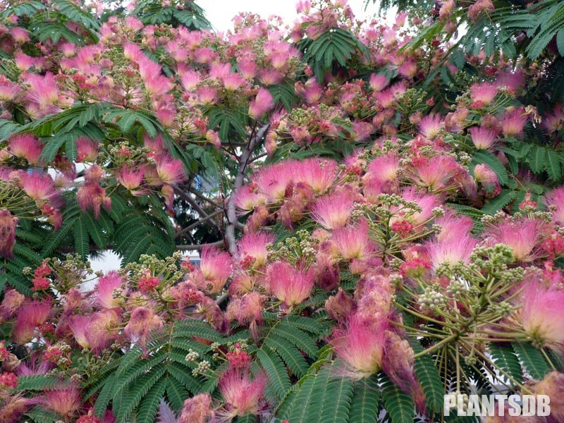
Notes:
Albizia julibrisin

Slide 88
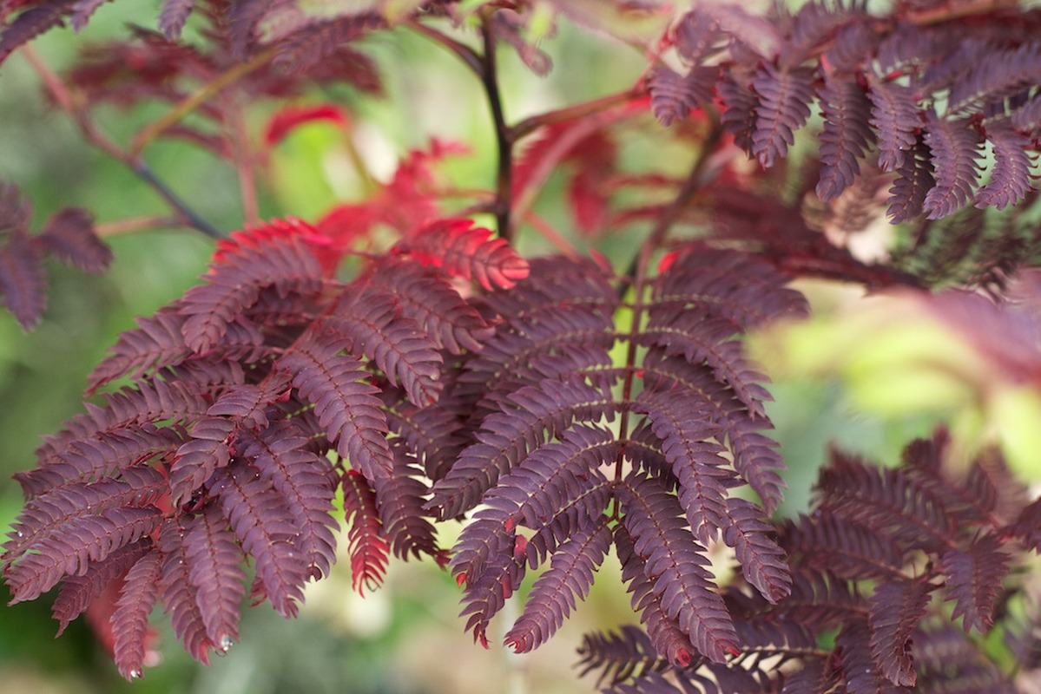
Notes:
Albizia julibrisin.-Summer Chocolate

Slide 89
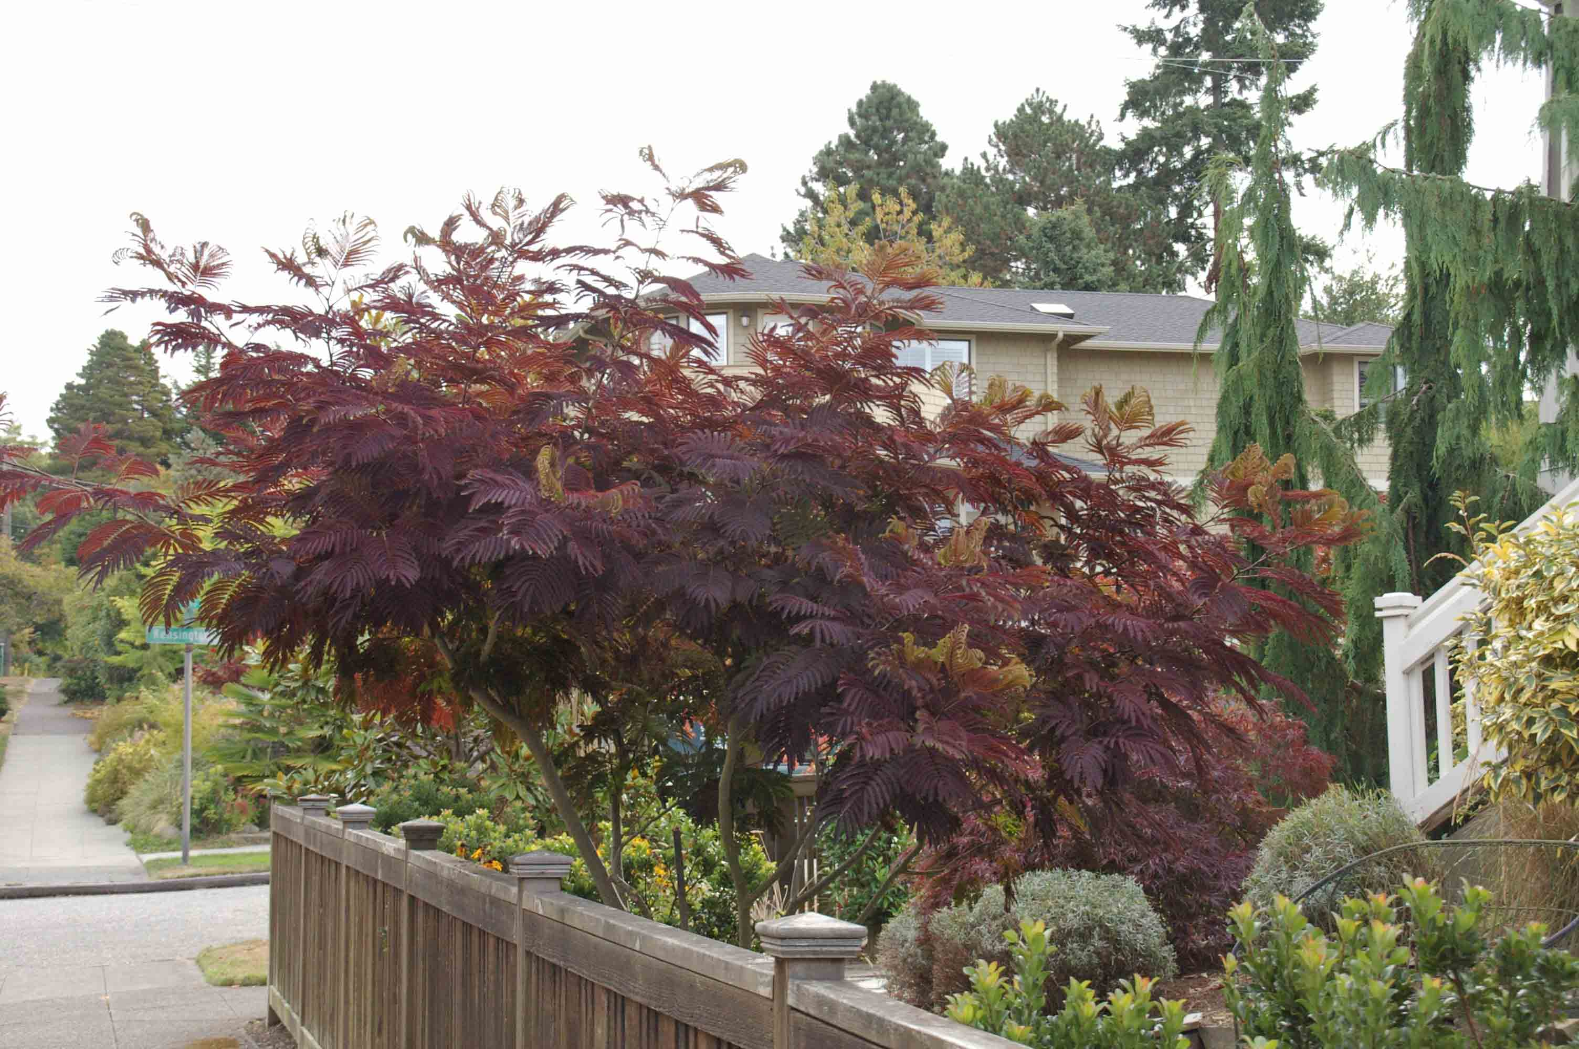
Notes:
Albizia julibrisin.-Summer Chocolate

Slide 90
En la naturaleza, el árbol tiende a crecer en llanuras secas, en los valles de arena, y las tierras altas.
Se ha convertido en una especie invasoras en el Japón y los Estados Unidos, en este último muy extendido desde el sur de Nueva York, Nueva Jersey, y al oeste de Connecticut a Misuri e Illinois y al sur de la Florida y Texas, también se cultiva en California y Oregón, pero allí no son invasivas. También crece en Europa, por ejemplo, en Crimea.
La corteza se usa para curar heridas y como antihelmíntica. Las semillas se usan como alimento para el ganado y la fauna silvestre, y las flores, dulcemente perfumadas, son una fuente de néctar para las abejas.

Slide 91
Los extractos en dosis altas de A. julibrissin se ha encontrado que poseen efectos antidepresivos en ratones, muy probablemente mediados por 5-HT1A receptores.
En la medicina tradicional china Albizzia jublibrissin (合欢花He Huan Hua) se utiliza para alimentar el corazón y calmar el espíritu.
Albizia julibrissin fue descrita por Antonio Durazzini y publicado en Magazzino toscano : 11, 1772.
Albizia: nombre genérico dedicado a Filippo Degli Albizzi, naturalista italiano del siglo XVIII que fue el fue el primero en introducirla en Europa hacía los años 1740 desde Constantinopla.
julibrissin: epíteto que es una corrupción del persa Gul-i Abrishaگل significa "árbol de seda", por sus flores ("Gul" گلes "flor" y "Abrisham" significa "seda".

Slide 92
Variedades
Hay dos variedades aceptadas, los otros taxones intraespecíficos descritos son meras sinonimias de la especie, o bien de otras especies de Albizia:
Albizia julibrissin var. julibrissin - La variedad típica, descrita anteriormente.
Albizia julibrissin var. mollis. Difiere en los brotes que son densamente pubescentes.
Nombre común
Acacia de Constantinopla, Albizia, Árbol de la seda, Parasol de la China, Árbol de Constantinopla, Acacia de Persia, Acacia taperera.

Slide 93
Albizia julibrisin var.ombrella.-Hort
- Su altura máxima son los 10m de altura, es habitual en las calles de las ciudades.
- Tiene larguísimas ramificaciones a menudo combadas, follaje muy elegante similar al de los helechos.
- En otoño pierde su delicadas hojas.
- Florece en el verano y principios de verano.
- Flores perfumadas, reunidas en mazos de cretas de color rosa o carmín.
- Da como fruto legumbres, su sombra es amplia pero ligera.
- No es exigente en cuanto al suelo, aunque prefiere los alcalinos. Tolera bien la proximidad al mar.

Slide 94
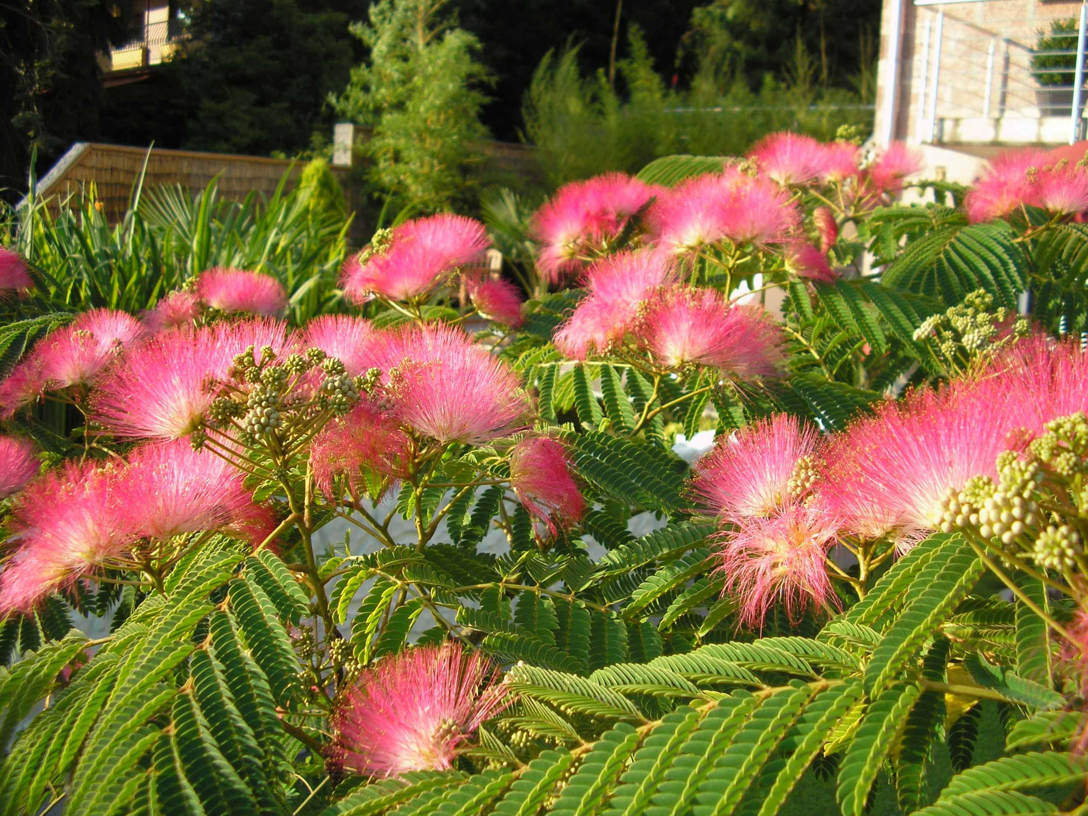
Notes:
Albizia julibrisin var, Ombrella

Slide 95
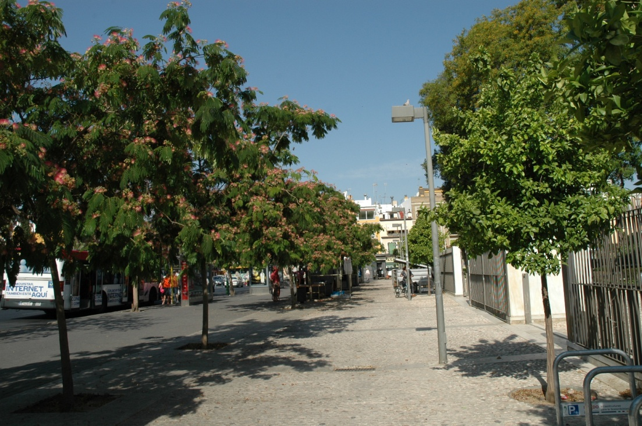
Notes:
Albizia julibrisin var, Ombrella

Slide 96
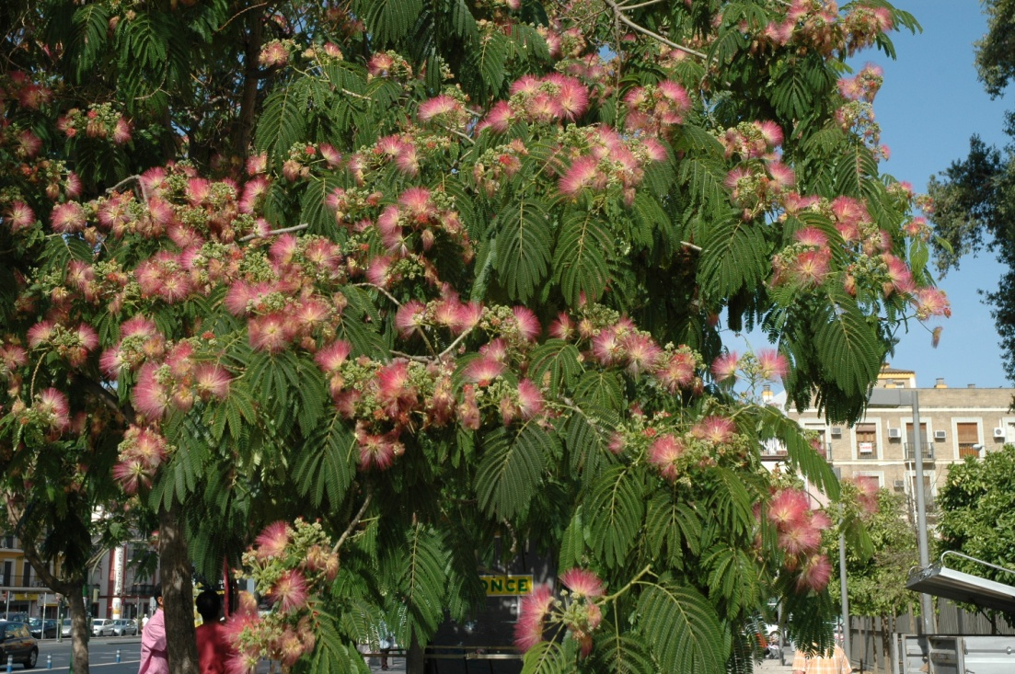
Notes:
Albizia julibrisin var, Ombrella

Slide 97
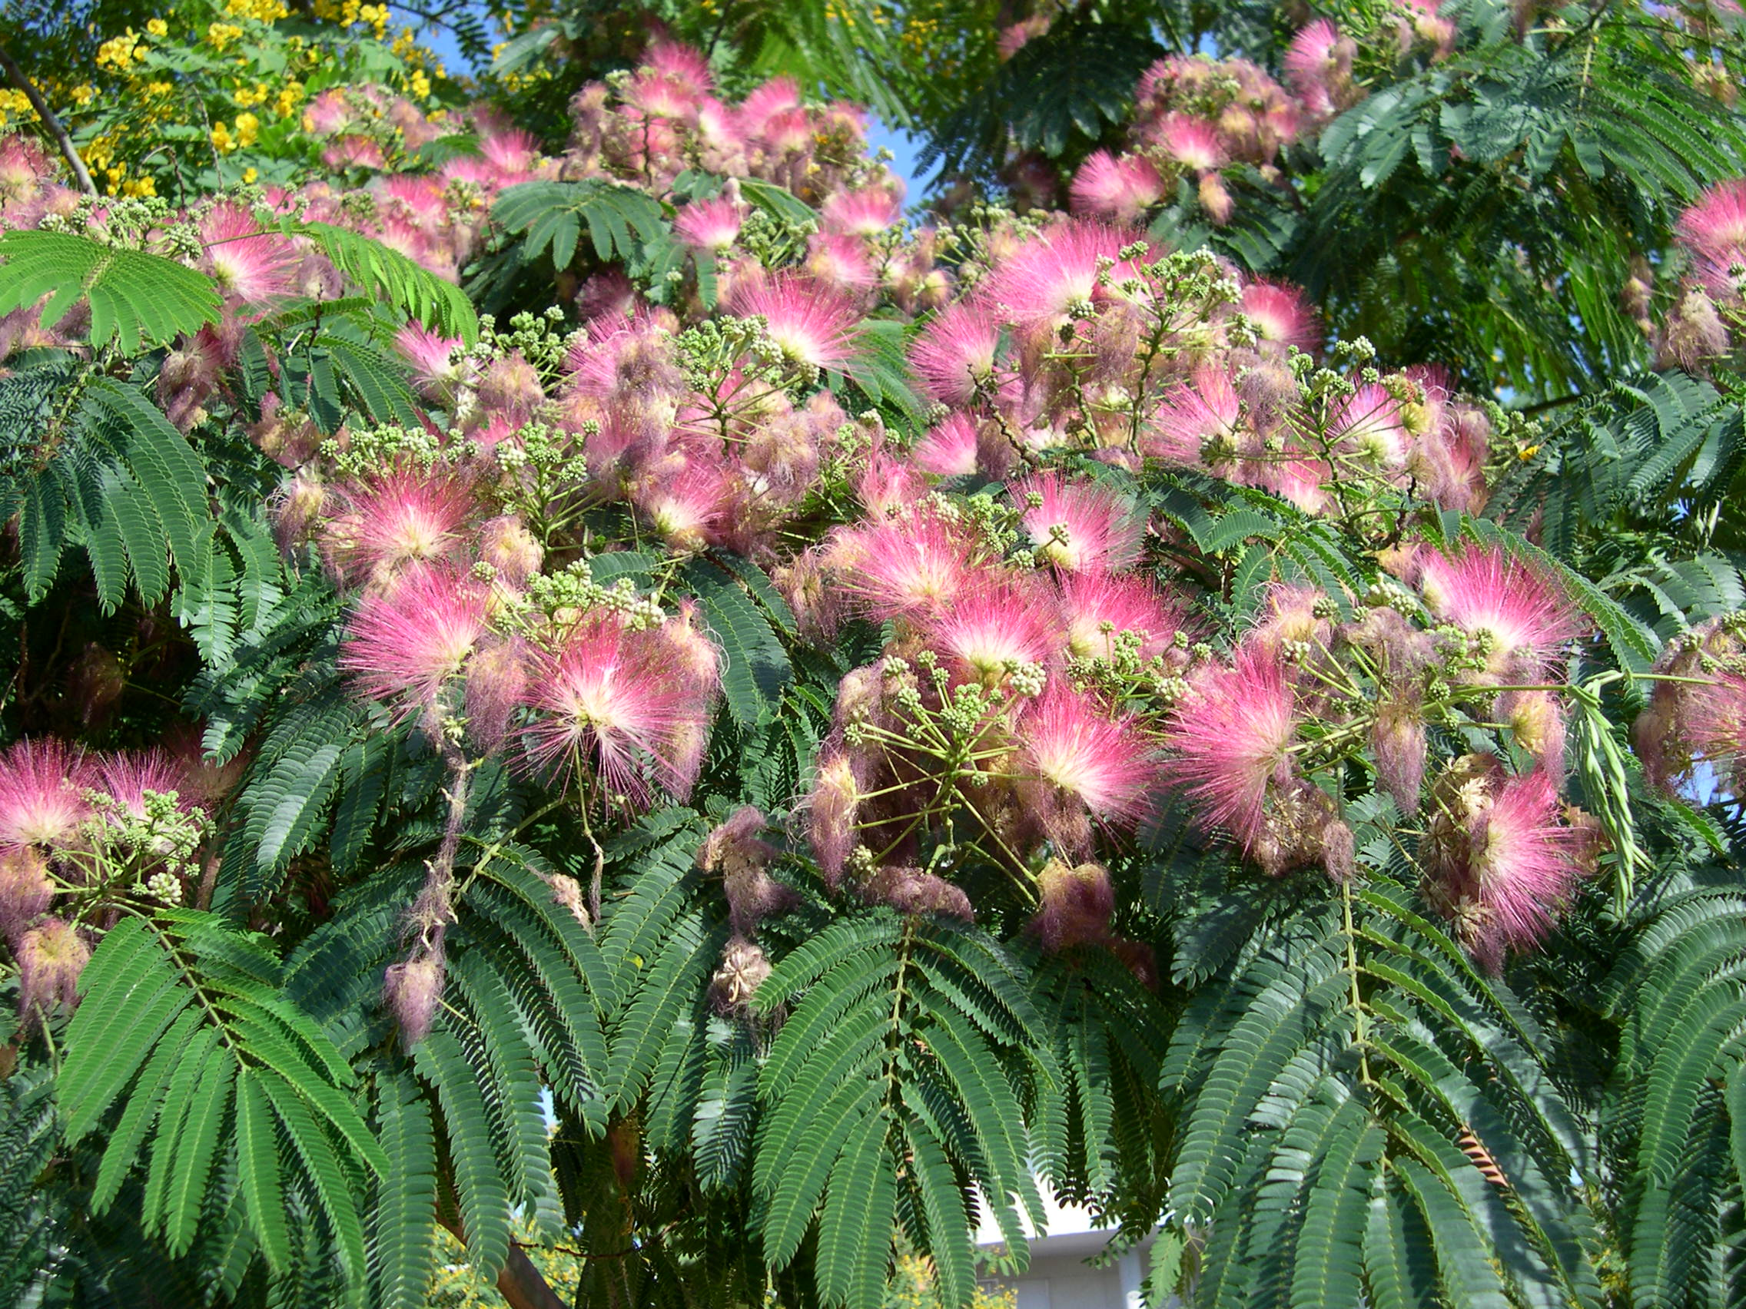
Notes:
Albizia julibrisin var, Ombrella

Slide 98
Ceiba speciosa
Ceiba speciosa, popularmente llamado palo borracho, es un árbol de hoja caduca, nativo de las selvas tropical y subtropical de Sudamérica.
Tiene varios nombres comunes locales: palo borracho, árbol botella, toborochi, árbol de la lana, palo rosado, samuhú.
Pertenece a la misma familia del baobab y del kapok. Otra especie del género Ceiba, Ceiba chorato, también recibe el mismo nombre común.
Descripción
Puede alcanzar de 6-12 m, pero no es excepcional llegar a más de 25 m de altura.

Slide 99
Su tronco es en forma de botella, generalmente ensancha en su tercio inferior, midiendo hasta 2 m de circunferencia, que le sirve para almacenar agua en tiempos de sequía.
Está protegido por gruesos aguijones cónicos.
En árboles jóvenes, el tronco es verde debido a su alto contenido en clorofila, capaz de realizar la fotosíntesis cuando faltan las hojas; con el tiempo se forman vetas rugosa y agrietada de color castaño grisáceo.1
Las ramas tienden a ser horizontales y también están cubiertas de aguijones.
Hojas caducifolias compuestas de 5-7 folíolos largos.

Slide 100
Flores blancuzcas cremosas en el centro y rosa hacia la periferia de sus 5-pétalos, miden 10-15 cm de diámetro y su forma recuerda al hibiscus.
Su néctar es muy atractivo para los colibríes así como para las mariposas monarca que la polinizan
Las flores de C. speciosa aparecen todo el año en latitudes menores, y de enero a junio en los árboles cultivados en latitudes mayores a 30°.
Las flores de su pariente C. chodatii son similares en forma y en tamaño, pero su color es blanco cremoso con el centro amarillo.

Slide 101
El fruto es una vaina lignosa ovoide de 20 cm de largo, con semillas parecidas a garbanzos negros, rodeados de una masa de fibra algodonosa, floja, parecida al algodón o la seda.
Ecología
Su hábitat original es en el Perú, el este de Bolivia, el noreste de Argentina, Paraguay, y sur de Brasil. Es resistente a sequía y moderado frío. Crece rápido cuando no le falta agua.
Etimología
El género está dedicado a J.L.Choris, artista y viajero con el naturalista Kotzebue; speciosa significa bella, magnífica, alude a sus hermosas flores.

Slide 102
Usos
El "algodón" dentro de sus frutos, aunque no de buena calidad como kapok, se usa para almohadas, y aislamiento térmico.
Su madera es liviana (densidad = 0,27 g/cm³), suave y flexible, y se emplea en empaque, para hacer canoas, como pulpa de madera para hacer papel. De las semillas se extrae aceite vegetal (tanto comestible como uso industrial).
Se cultiva mayormente para propósitos ornamentales, pero solo en amplias calles urbanas, por su tamaño.
Es añadida a algunas versiones de la bebida alucinógena Ayahuasca

Slide 103
Taxonomía
Ceiba speciosa fue descrita por (A.St.-Hil., A.Juss. & Cambess.) Ravenna y publicado en Onira 3(15): 46. 1998.
Etimología
El género Chorisia está dedicado a J.L.Choris, artista y viajero con el naturalista Kotzebue
speciosa: epíteto latino que significa "bella, magnífica", que alude a sus hermosas flores.

Slide 104
La Chorisia Speciosa, ahora llamado Ceiba Speciosa, es considerado por muchos un árbol debido a su grandeza Mature (puede alcanzar 15/29 metros de altura).
En realidad es una planta suculenta que pertenece a la familia Bombacaceae, las plantas que absorben los líquidos y mantenerlos fuera de la tierra para sacar de esta reserva durante los períodos de sequía.
En particular, la Chorisia Speciosa almacena los líquidos que se necesitan en las fibras del tallo de aquí su forma particular, grande y redondeado en la parte inferior del vástago, precisamente, con el fin de ser también llamado "árbol de botella".

Slide 105
La segunda peculiaridad de esta planta es que el tallo y las ramas completamente cubierto de espinas fuertes: una defensa natural de su propio depósito de agua.
El hábitat natural de Chorisia Speciosa incluye la parte sur de América del Sur: Brasil, Paraguay y Argentina en particular, donde se ha generalizado y conocido como "palo borracho" (árbol de borracho). Es también cultiva en regiones tropicales y subtropicales del hemisferio norte, por lo que las Indias Occidentales y el sur de Estados Unidos.
En Italia nos encontramos particularmente extendida en Sicilia, donde fue presentado a la 800, en los jardines botánicos de Palermo. Debido a su extraordinaria belleza durante la floración se ha convertido con el tiempo un elemento ornamental de plantas de la isla.

Slide 106
Las hojas de la Chorisia Speciosa tienen un color verde brillante, son irregulares y están compuestas de cinco folletos. La floración, que se produce en el verano, es particularmente abundante en las plantas maduran y se caracteriza por hermosas flores, que recuerda vagamente a las orquídeas y se pueden tomar todos los tonos de rosa, de pálido a más intenso.
Como usted ya habrá adivinado, su cultivo se limita a las regiones más cálidas del sur de Italia. Se puede comenzar directamente de la semilla, que puede ser recuperado fácilmente dentro de la fruta de Chorisia Speciosa: una fruta que se compone de una cápsula ovoide de color verde oscuro grande que contiene en su interior las semillas envueltas en una pelusa blanca gruesa, lo suficientemente similar a algodón.

Slide 107
Una vez que la semilla se ha recuperado lo suficiente como para mantenerlo en un paño húmedo (en lugar de húmedo) durante un día y luego plantarlo en un suelo de piedra pómez mezclada con turba y campo de tierra normal.
La germinación es bastante rápido, mientras que el posterior crecimiento de la planta es muy lento. Por esta razón, se puede plantar la semilla en macetas, siempre y cuando una olla grande con un montón de tierra (terreno con pequeña planta no produce flores).
Durante unos años, hasta que el tamaño no obligará planta en el suelo, le dará una gran satisfacción.

Slide 108
Cuando la plántula es pequeño necesita riego regular, al menos dos / tres veces a la semana, entonces el riego se puede diluir a dejar en manos de la naturaleza que se ocupará de las lluvias estacionales.

Slide 109


Notes:
Chorisia speciosa

Slide 110


Notes:
Chorisia speciosa

Slide 111

Notes:
Chorisia speciosa var alba

Slide 112

Notes:
Chorisia speciosa..-Frutos

Slide 113

Notes:
Chorisia insignis

Slide 114

Notes:
Chorisia insignis.-Frutos

Slide 115

Notes:
Chorisia speciosa

Slide 116

Notes:
Chorisia speciosa

Slide 117
Ceiba insignis
Ceiba insignis es una especie de árbol de la familia Bombacaceae, endémica de Bolivia y del Perú. Erróneamente, durante décadas se conoció con este nombre un taxón que habita las yungas y el chaco seco de la Argentina, y el Paraguay, el cual en realidad se trata de otra especie: Ceiba chodatii.
Descripción
Árbol caducifolio, de 4-18 m de altura (hasta 30 m en su área nativa), tronco espinoso, fuera de su área nativa suele ensancharse hacia la base; corteza lisa, verde, con estrías longitudinales.

Slide 118
Hojas con pecíolo de 5-12 cm de largo y 5(-7) folíolos obovados, margen aserrado, acuminados, glabros, y peciólulos de 2 cm de largo, y limbo de 6-7 cm x 3,5-4 cm.
Flores aisladas, en cortos y fuertes pedicelos; pétalos obovado-oblongos, blancos o cremosos, de 8-12 cm de largo, pilosos por el haz. fruto cápsulas oblongas de 10-12 cm x 5-7 cm, verdosas, lisas, abren en 5 valvas; semillas globosas de 8-11 mm de diámetro, con una lana blanca.
Florece australmente, de octubre-noviembre, y fructifica de diciembre -enero .

Slide 119
Cultivo y usos
Se multiplica por semillas, y por esqueje, con estacas de 2 a 30 cm. El fruto maduro comienza a abrirse y muy pronto las semillas se dispersan por el viento.
Las semillas se siembran directamente, sin tratamientos previos y germinan con facilidad.
Árbol resistente a sequía, de rápido crecimiento, poco exigente en suelos, soporta heladas ligeras. Prefiere sitios bien drenados.
Se cultiva aislado, en grupos, en alineaciones con suficiente espacio para su copa redondeada. En lugares públicos se eliminan las espinas inferiores de su tronco. La lana de sus frutos es aprovechada localmente como relleno de almohadas, cojines, colchones, salvavidas, etc. y también como aislante térmico y acústico.

Slide 120
En algunos países de Sudamérica, también se usa como combustible o impregnada en grasa para fabricar velas.
La madera es blanca, blanda y muy liviana. La madera esponjosa del tronco sirve para almacenar agua en épocas de sequías.
Los indígenas hacían canoas de los troncos. Y debajo de la corteza extraían fibra para hacer sogas. En los huecos de los troncos, abiertos por los pájaros carpinteros o formados por las ramas quebradas, hay reservas de agua que los indios aprovechaban durante sus excursiones en el bosque.

Slide 121
Ceiba insignis fue descrita por (Kunth) P.E.Gibbs & Semir y publicado en Notes from the Royal Botanic Garden, Edinburgh 45
Ceiba: nombre genérico que fue otorgado a J. L. Choris (1795-1828), artista ruso y compañero de viaje del naturalista Kotzebue;
insignis: epíteto del latín insignis-e, distinguido,que resalta
Castellano: palo borracho, p. borracho blanco, árbol botella, chorisia, yuchán, yucán, algodón, algodonero, palo botella, palo barrigudo, árbol de la painera, painera de Corrientes, painero, peinera, árbol de lana, toborochi, toborochi blanco, paina de seda, árbol de la seda, ceiba de Brasil, kapok. En Bolivia: toborochi Guaraní: samohú, samu'u, mandiyú-rá, mandiyú

Slide 122

Notes:
Chprisia insignis

Slide 123

Notes:
Chprisia insignis

Slide 124


Notes:
Chprisia insignis en Monaco

Slide 125


